Slide 1
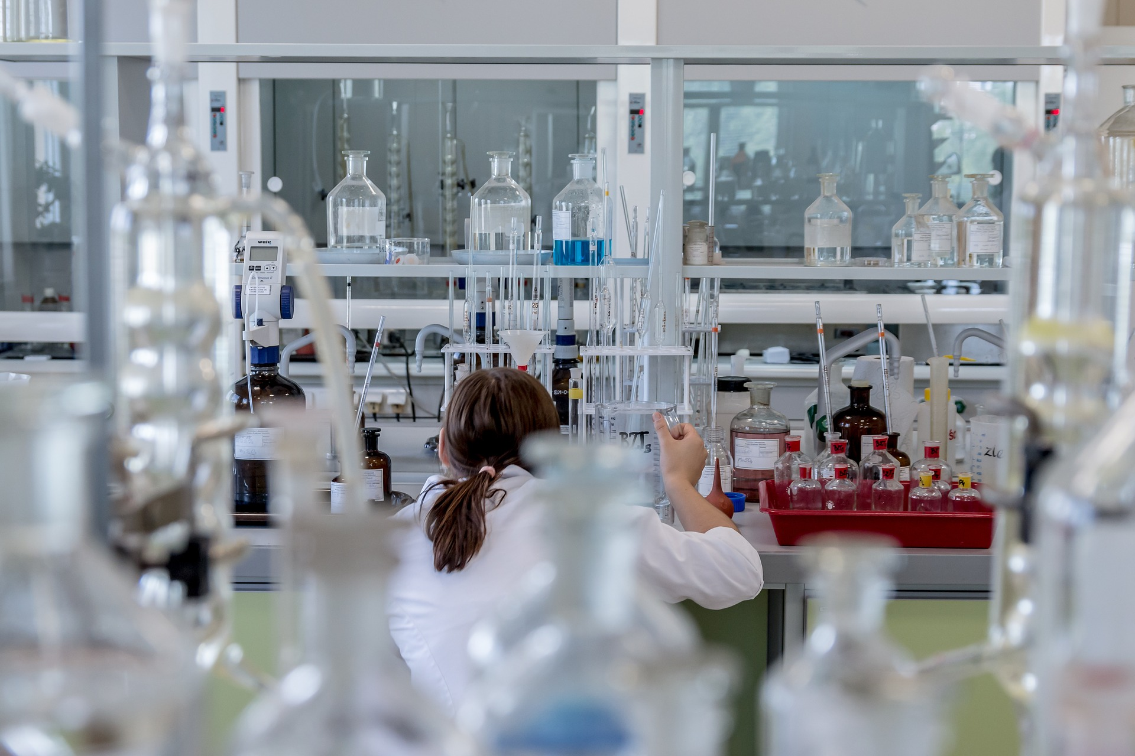
중소규모 유해화학물질취급장의
재고불법유출방지 모니터링 및 자동재고관리시스템
영자닷컴
종합설계프로젝트2 4조
2018112116 이서정
2018113910 김주영
2018116373 박재완
2018110931 오주영
2018110861 조인후

Slide 2
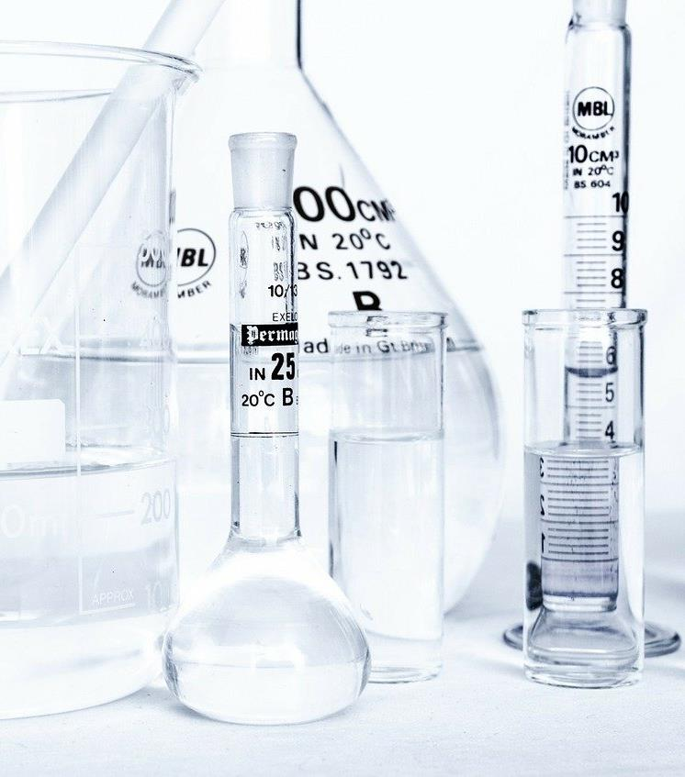
목차
1
과제 목적 및 필요성
2
과제 내용 및 개발 일정
3
과제 수행 현황
4
역할 분담 및 회의 일정

Slide 3

Part 1,
과제 목적 및 필요성

Slide 4
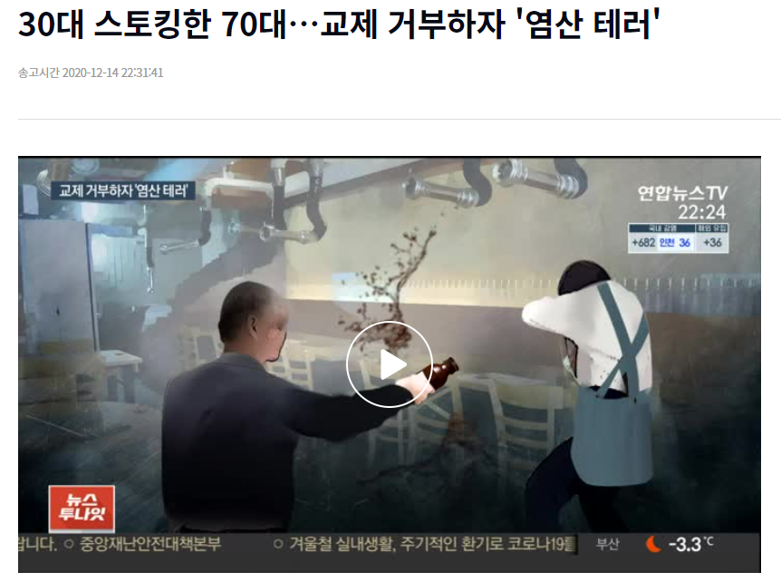

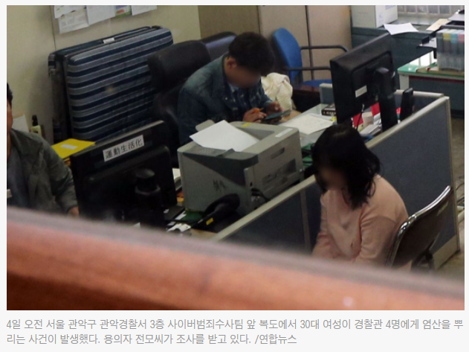
유해화학물질을 이용한 범죄 및 테러가 발생
30대 스토킹한 70대
교제 거부하자 ‘염산테러’
서울 관악경찰서에
염산테러한 30대 여성
영국에서 화학물질로 만든
사제폭발물을 이용해 테러
연합뉴스
조선일보
한겨례
화학물질 불법 유통 및 판매는 범죄에 악용될 가능성이 있음

Slide 5
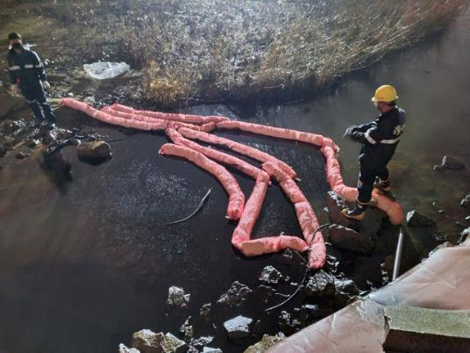
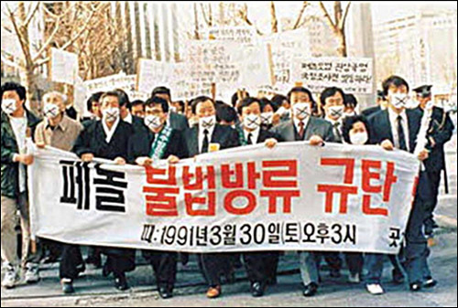
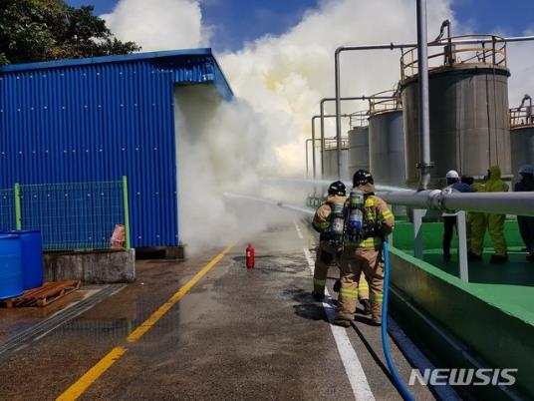
화학 물질 유출은 다양한 사고 발생
울산 에쓰오일 송유관서
원유 유출
‘페놀유출사고’, 162만 명이
오염된 수돗물 마셔
울산 LG화학 화재
대기오염 상황 조사
국민일보
우리문화신문
동아닷컴
화학사고는 국민 안전 및 토양, 대기, 수질 등 환경사고와 직결될 가능성이 있음

Slide 6
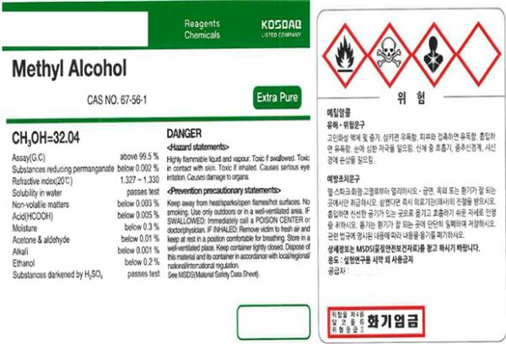
과제 선정 배경
화학물질관리법 개정
화학물질 판매 시 본인인증절차 필요
화학물질들은 유통, 사용, 판매에
더욱 특별한 관리가 요구됨
경북제일신보

Slide 7
과제 선정 목적
STEP 1
STEP 2
STEP 3
STEP 4
화학물질의
불법 유통 및 판매 방지를 위해
재고관리 시스템의 개선이 필요함
화학물질 사고의
위험을 방지해
국민과 지역사회
안보 증진을
주 목적으로 함
‘S-CHEMI’를 통한 고위험 유해물질
사고 예방을
주 목적으로 함
관제 상황에서
활용하기 위해
플랫폼과 모니터링 시스템이 필요함
>>
>>
>>

Slide 8
Part 2,
과제 내용 및 개발 일정

Slide 9
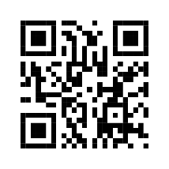



과제 내용
< 기업용 재고 관리 애플리케이션 및 관리자용 웹 개발 >
QR코드 생성
재고 조회 및 관리
창고 입출입 시 필요한 QR코드와
제품에 부착할 QR코드 생성
재고 현황 및 제품 정보 조회
기업 및 사용자 등록
제품 입출고
최고 관리자를 통해 사용 업체 등록,
기업 관리자를 통해 앱 사용자 등록
QR코드 촬영을 통해
제품 입고 및 출고 처리
웹을 통한 사후보정

Slide 10






사용 SW도구
001
004
005
006
002
003
MY SQL
Android Studio
Apache
PHP
FileZilla
editplus
데이터베이스
애플리케이션
서버
웹
웹
웹

Slide 11
구조
최고 관리자 웹
업체 등록
기업 관리자 웹
사용자 등록
사용자 애플리케이션

Slide 12
최고 관리자 웹
업체 등록
업체 관리
서비스 이용을 원하는 업체를 등록 및 관리

Slide 13
기업 관리자 웹
해당 기업 직원들에게
계정 제공 및 관리
회원 목록 관리
창고별
재고 현황
조회
QR 생성 및
사후 보정
데이터베이스에 저장된
데이터 연동
서버는 apache 이용,
PHP 기반 웹페이지 개발
제품에 부착하거나
창고 입출입 기록에 쓰일
QR코드 생성,
입고 제품 사후 보정
전체적인 재고 현황 및 회원 입출입 대장을 조회하여 위험 상황 발생 시 대처 가능

Slide 14
사용자 애플리케이션
기업 관리자에게
계정을 제공 받은 사용자만이
앱 이용 가능
로그인/로그아웃
QR코드 촬영을 통해
창고 입출입 기록
창고 입출입 기록
입고 및 출고 처리
QR코드 촬영을 통해
제품의 입고 및 출고 처리

Slide 15
개발 일정
No. | 개발 단계 | 추진 일정 |  |  |  |  |  |  |  |  |  |  |  |  |  |  |  | 비고
 |  | 3 |  |  |  | 4 |  |  |  | 5 |  |  |  | 6
1 | 프로젝트 방향 분석 및 계획서 작성
2 | 화면 상세 설계서 및 디자인 시안 작성
3 | 웹 및 앱 개발 |  |  |  |  |  |  |  |  |  |  |  |  |  |  |  |  | 중간고사
4 | 통합 및 디버깅 작업
5 | 테스트 및 보완
6 | 문서화 작업 및 발표 준비
추후 개발 일정에 따라 수정될 수 있음

Slide 16
Part 3,
과제 수행 현황

Slide 17



과제 수행 현황
화면 상세 설계서
디자인 시안
ERD

Slide 18
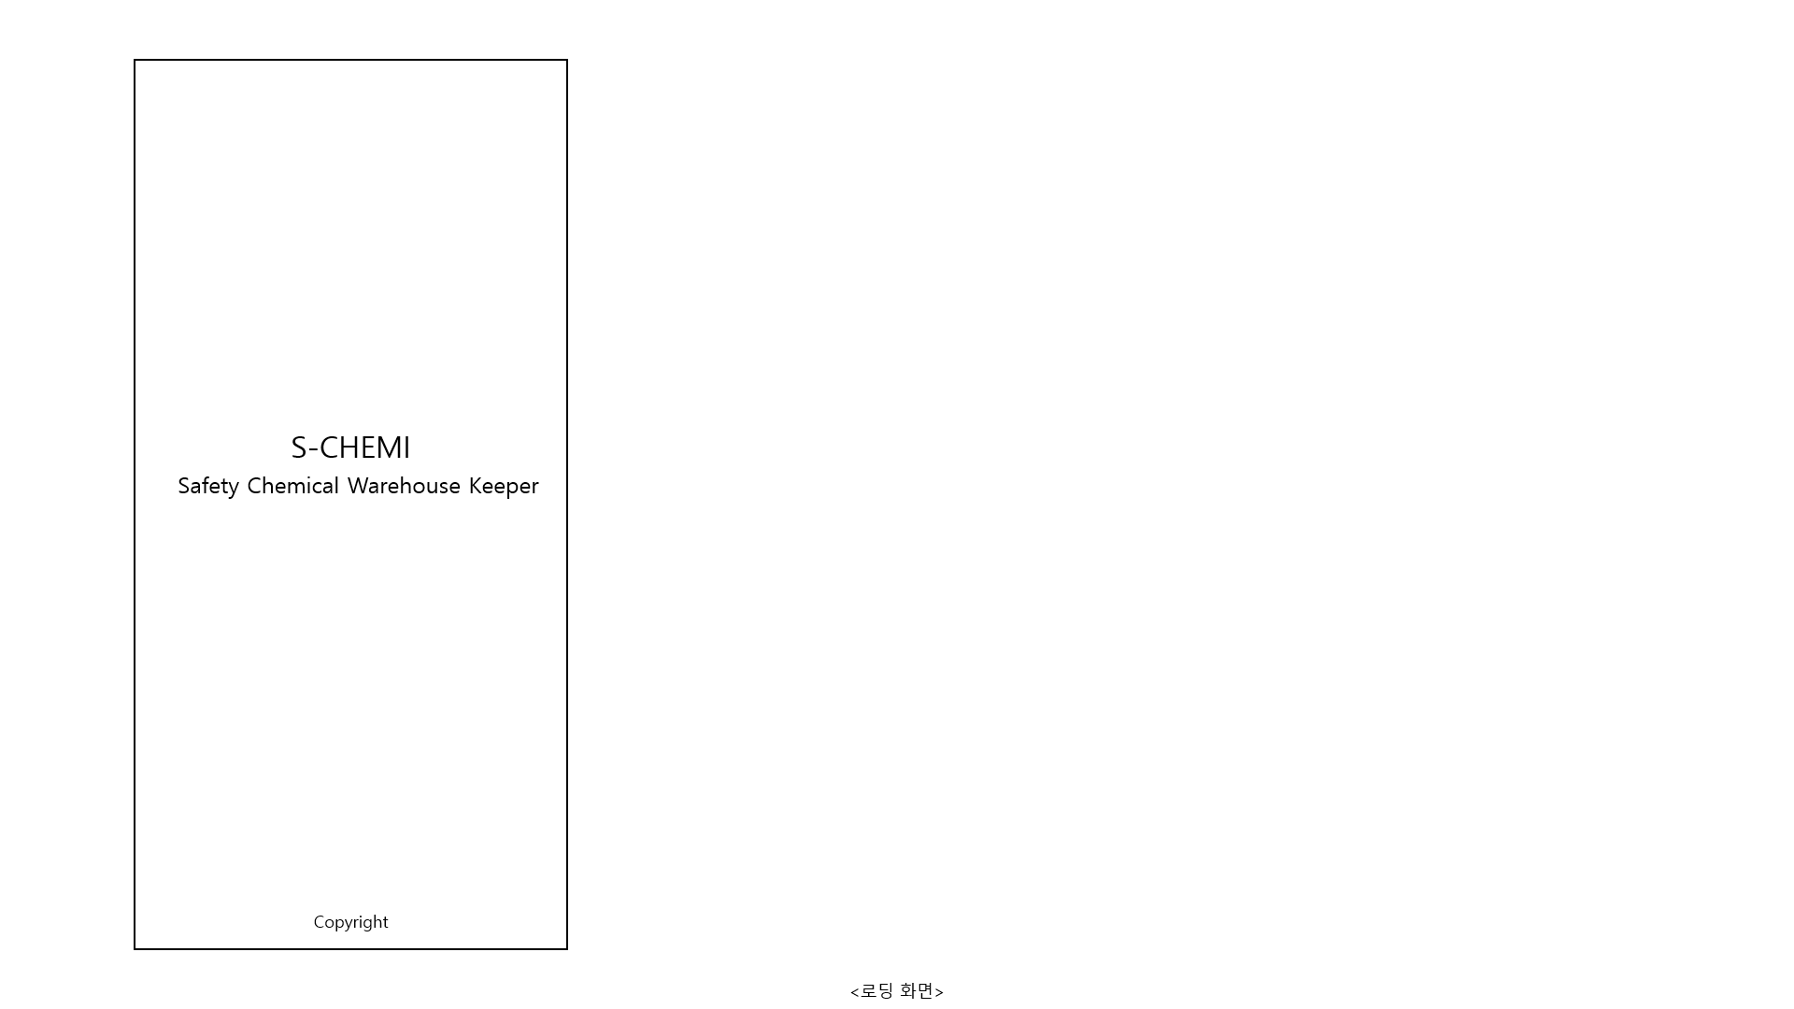
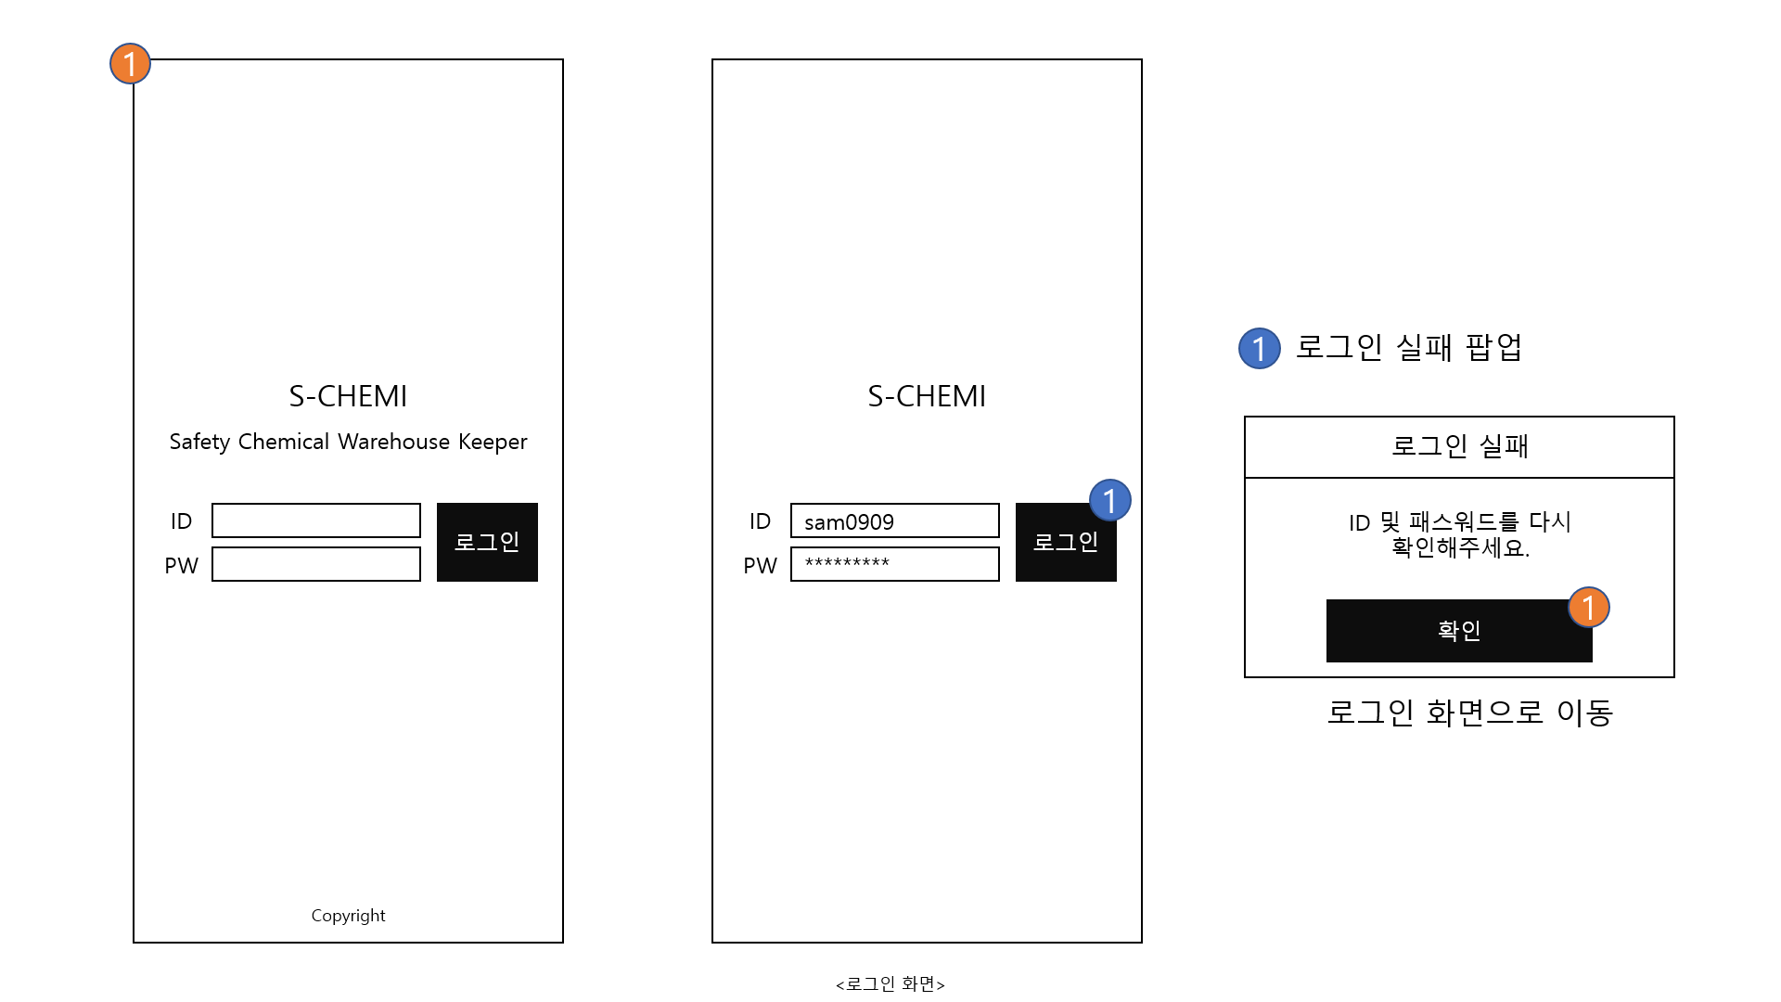
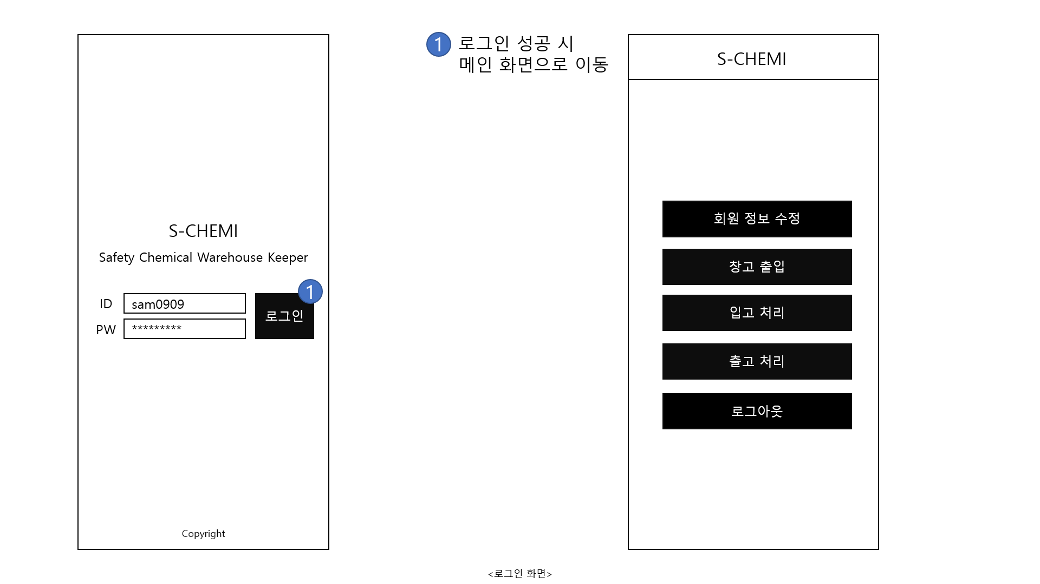
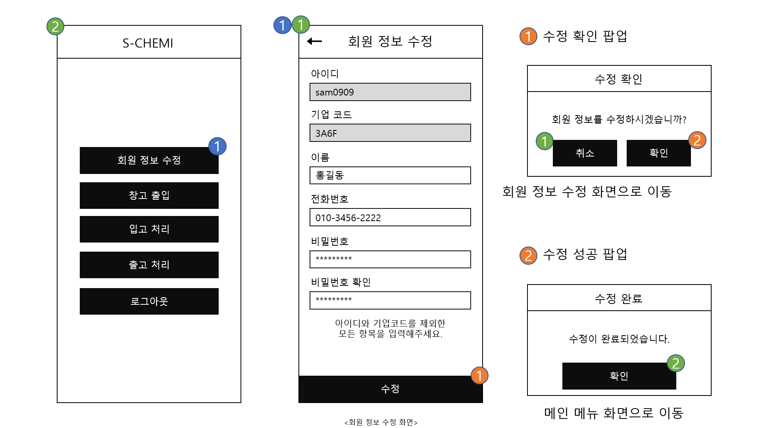
앱 화면 상세 설계서

Slide 19
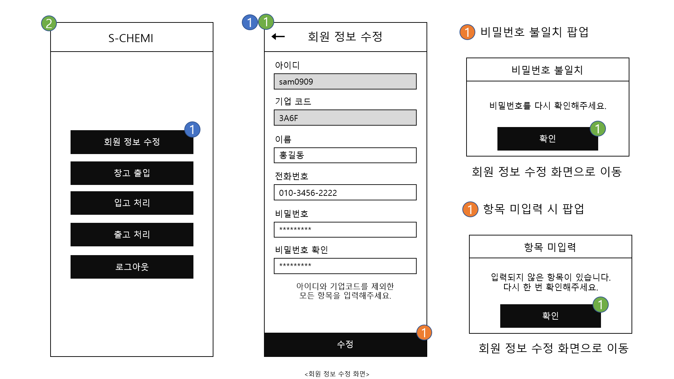
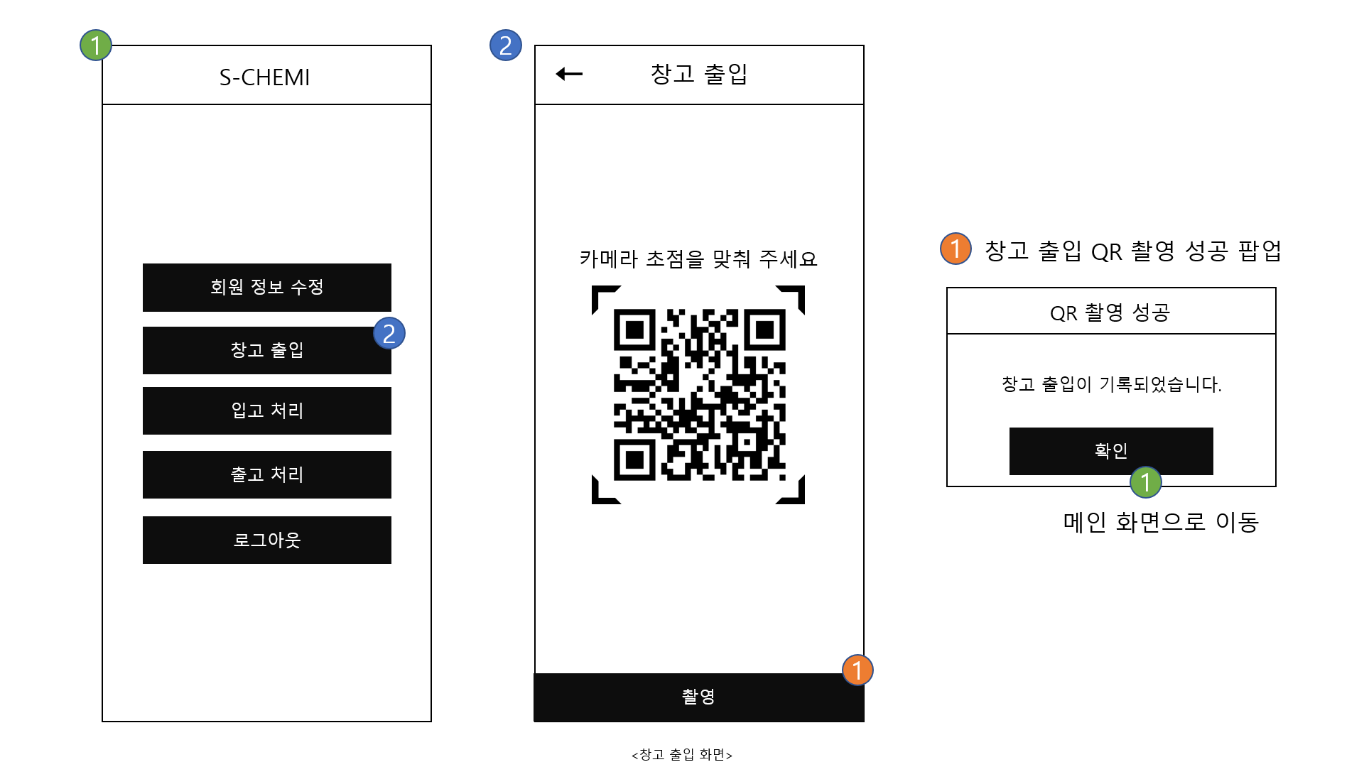
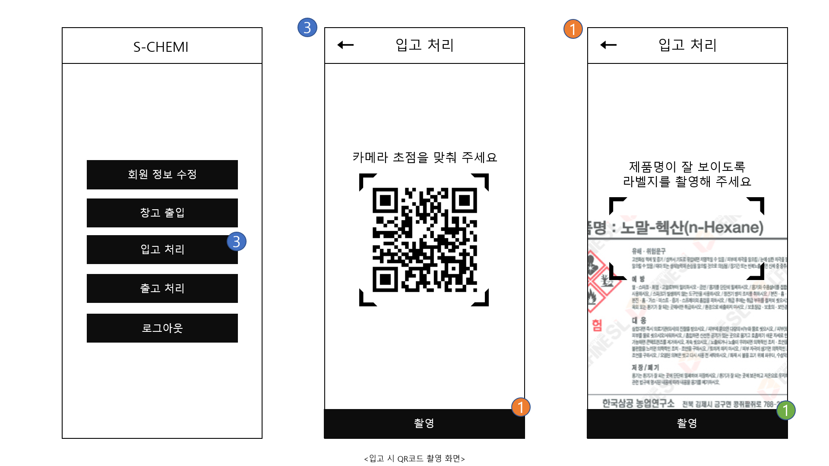
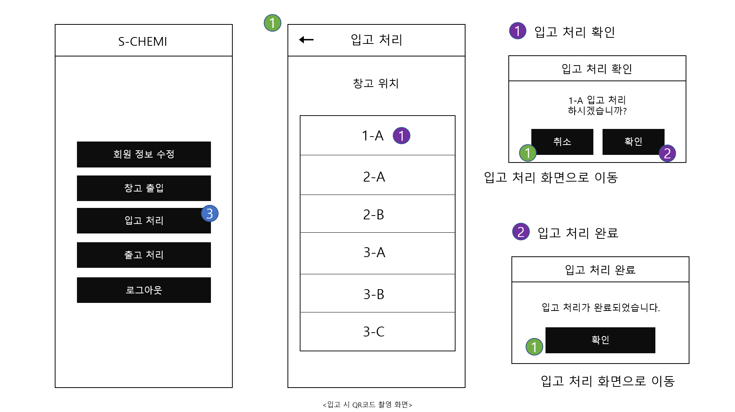
앱 화면 상세 설계서

Slide 20
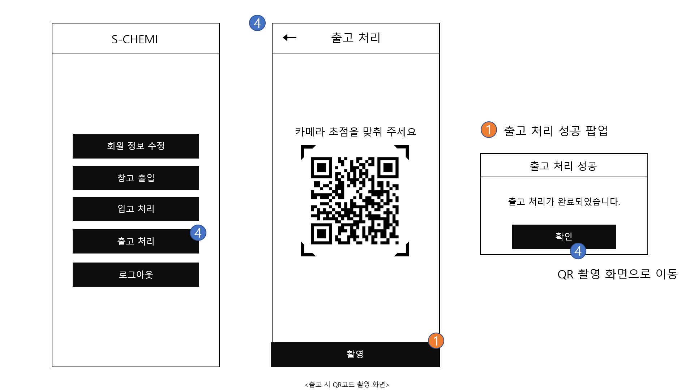
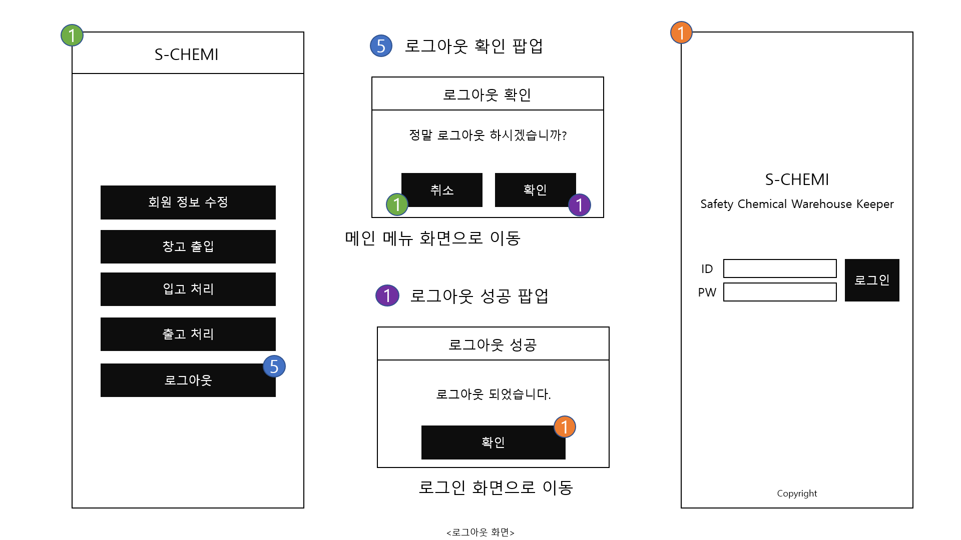
앱 화면 상세 설계서

Slide 21
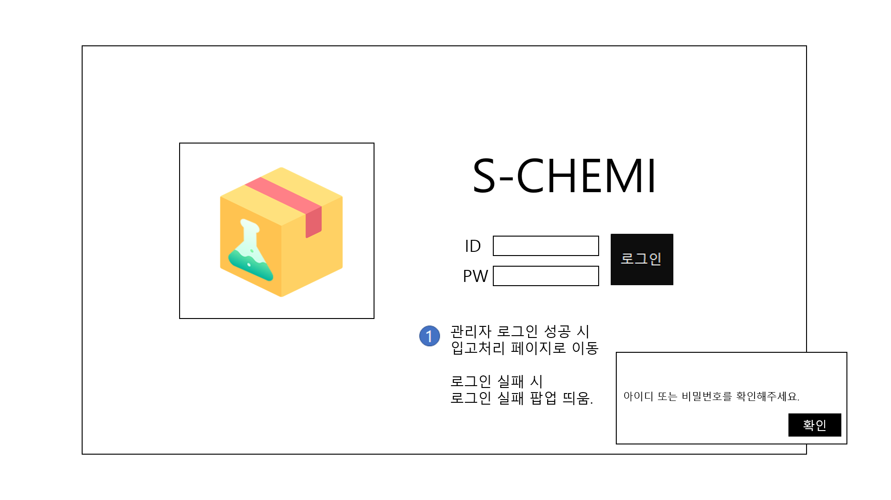
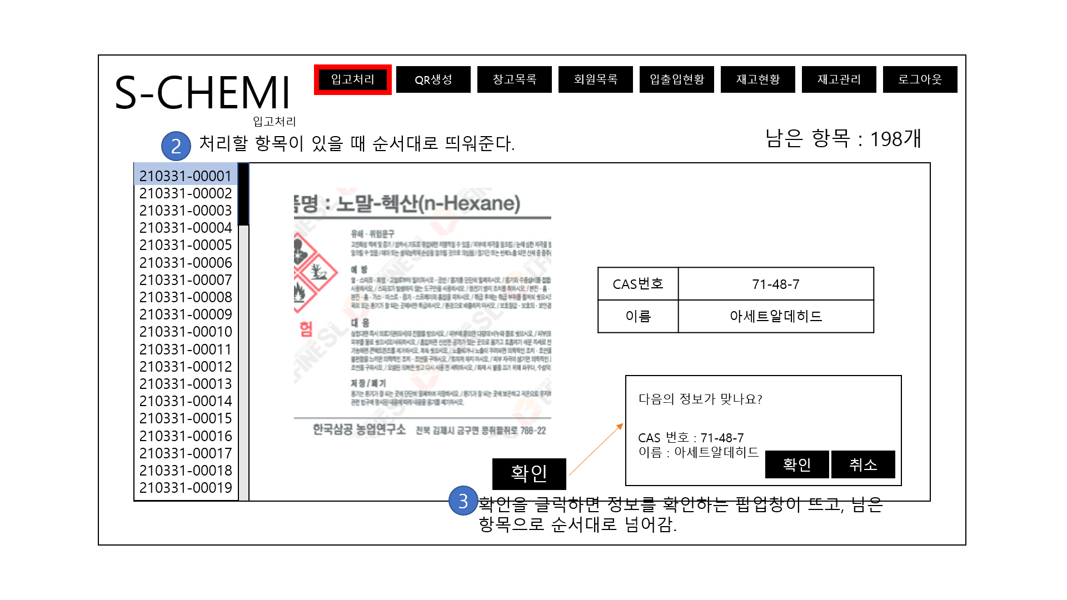
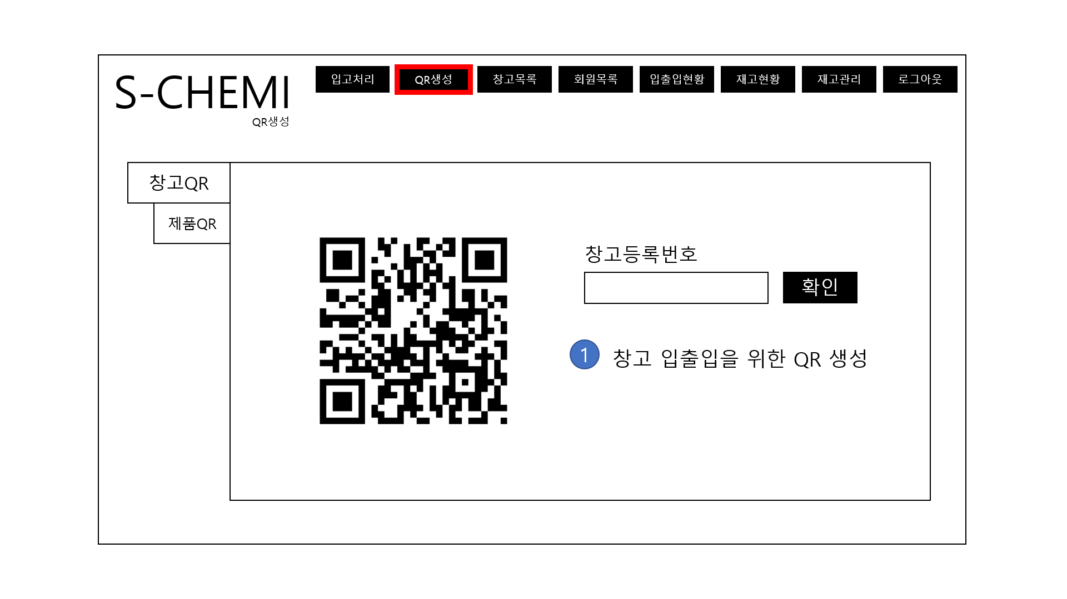
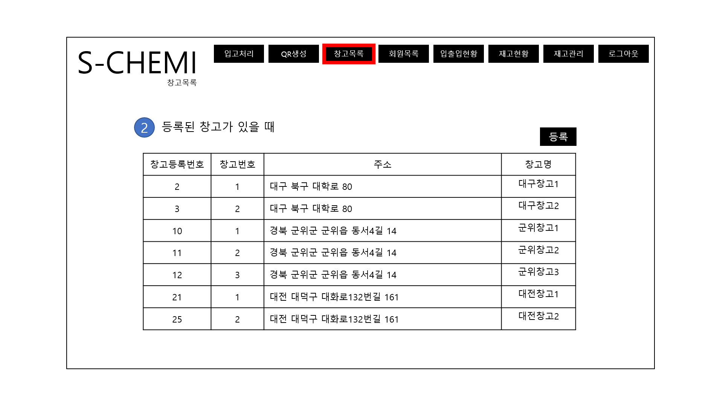
관리자 웹 화면 상세 설계서

Slide 22
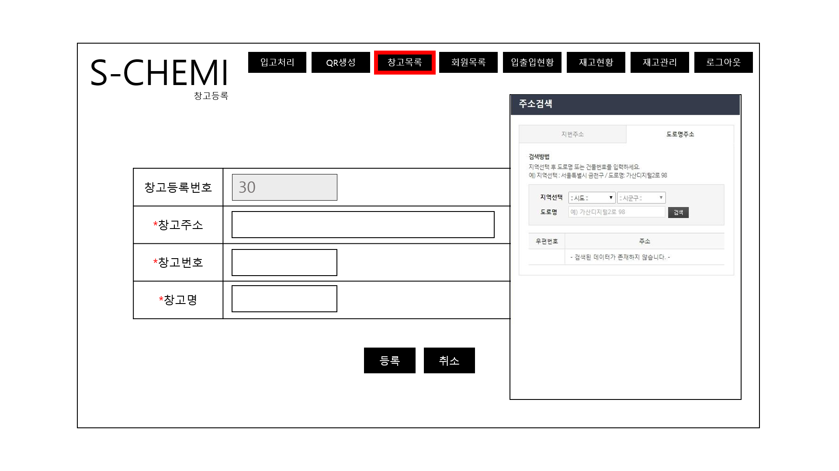
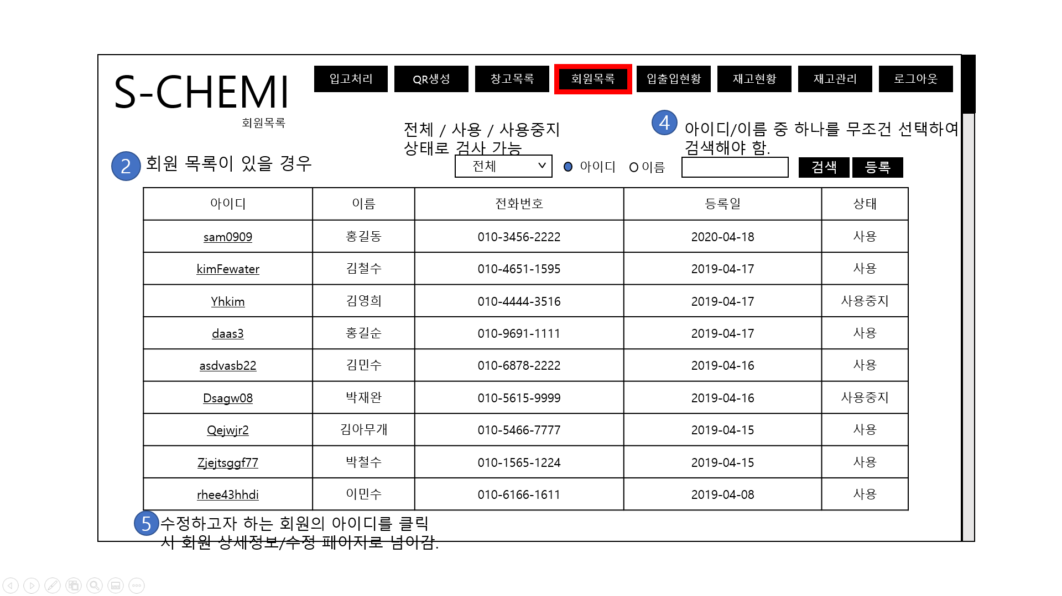
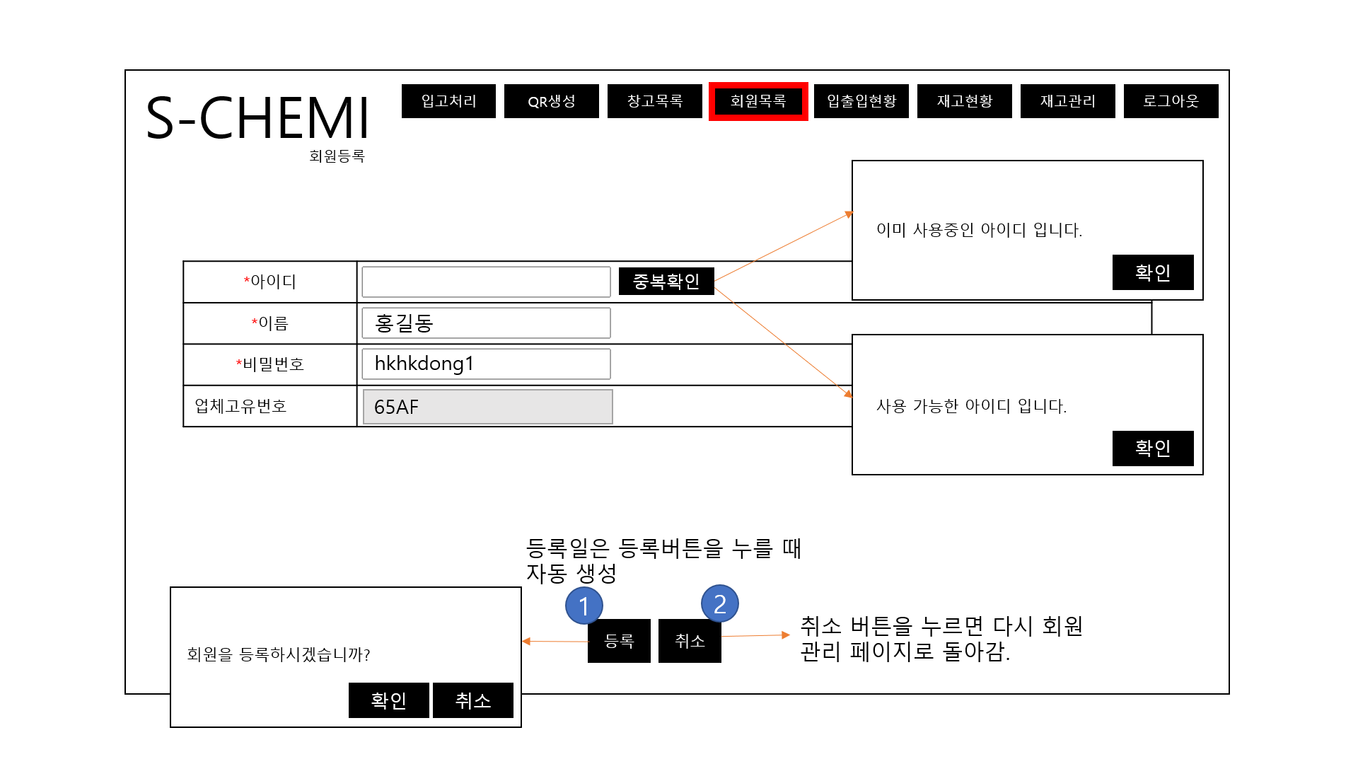
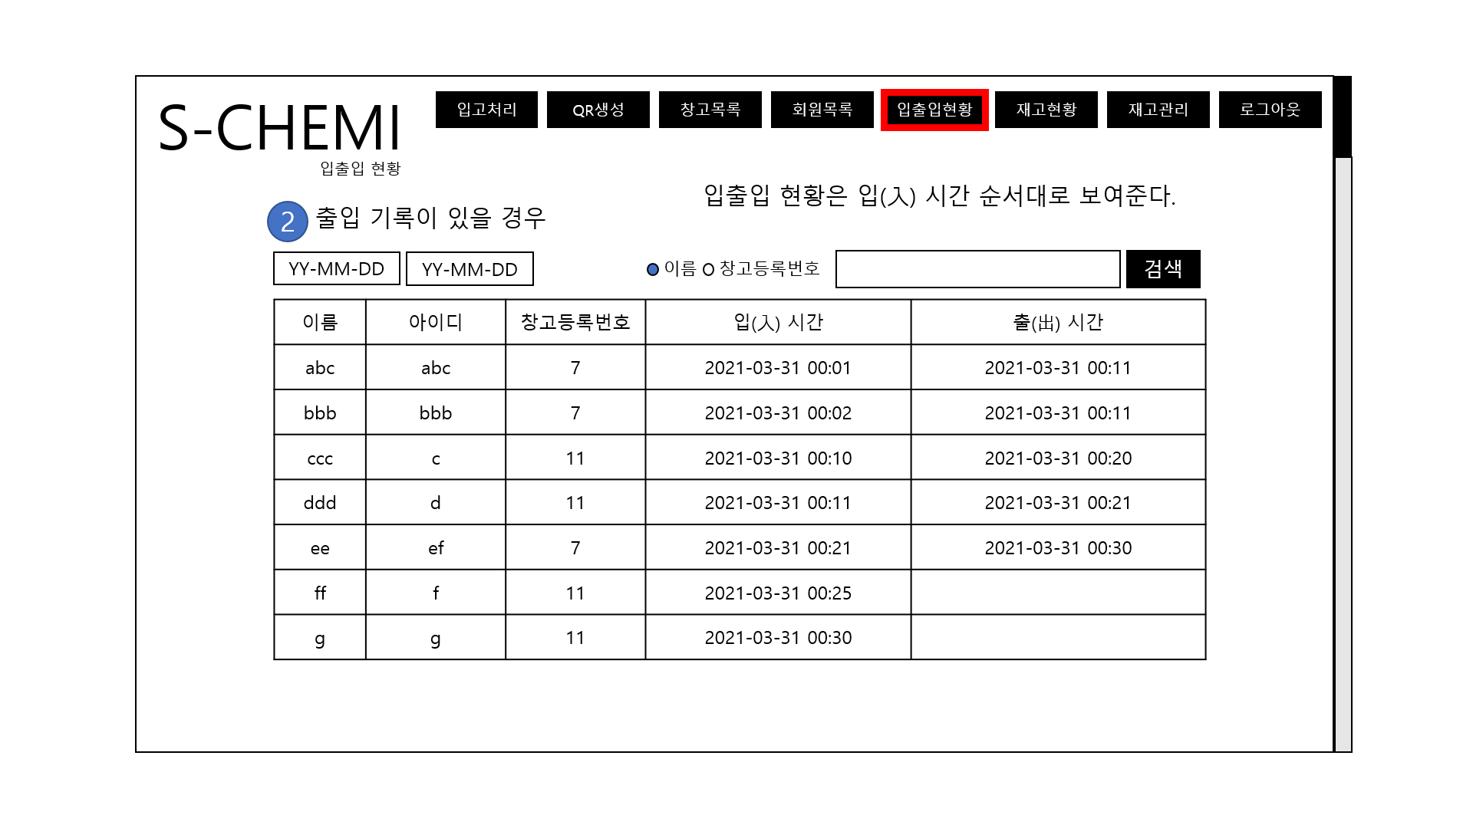
관리자 웹 화면 상세 설계서

Slide 23
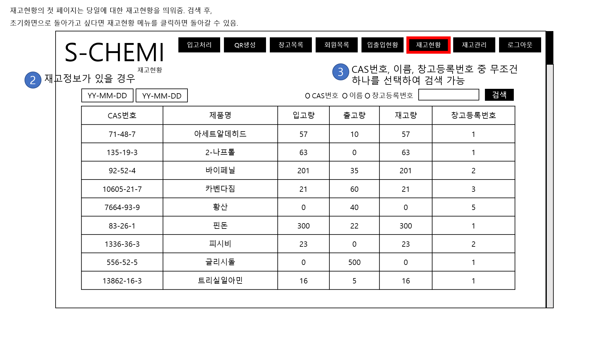
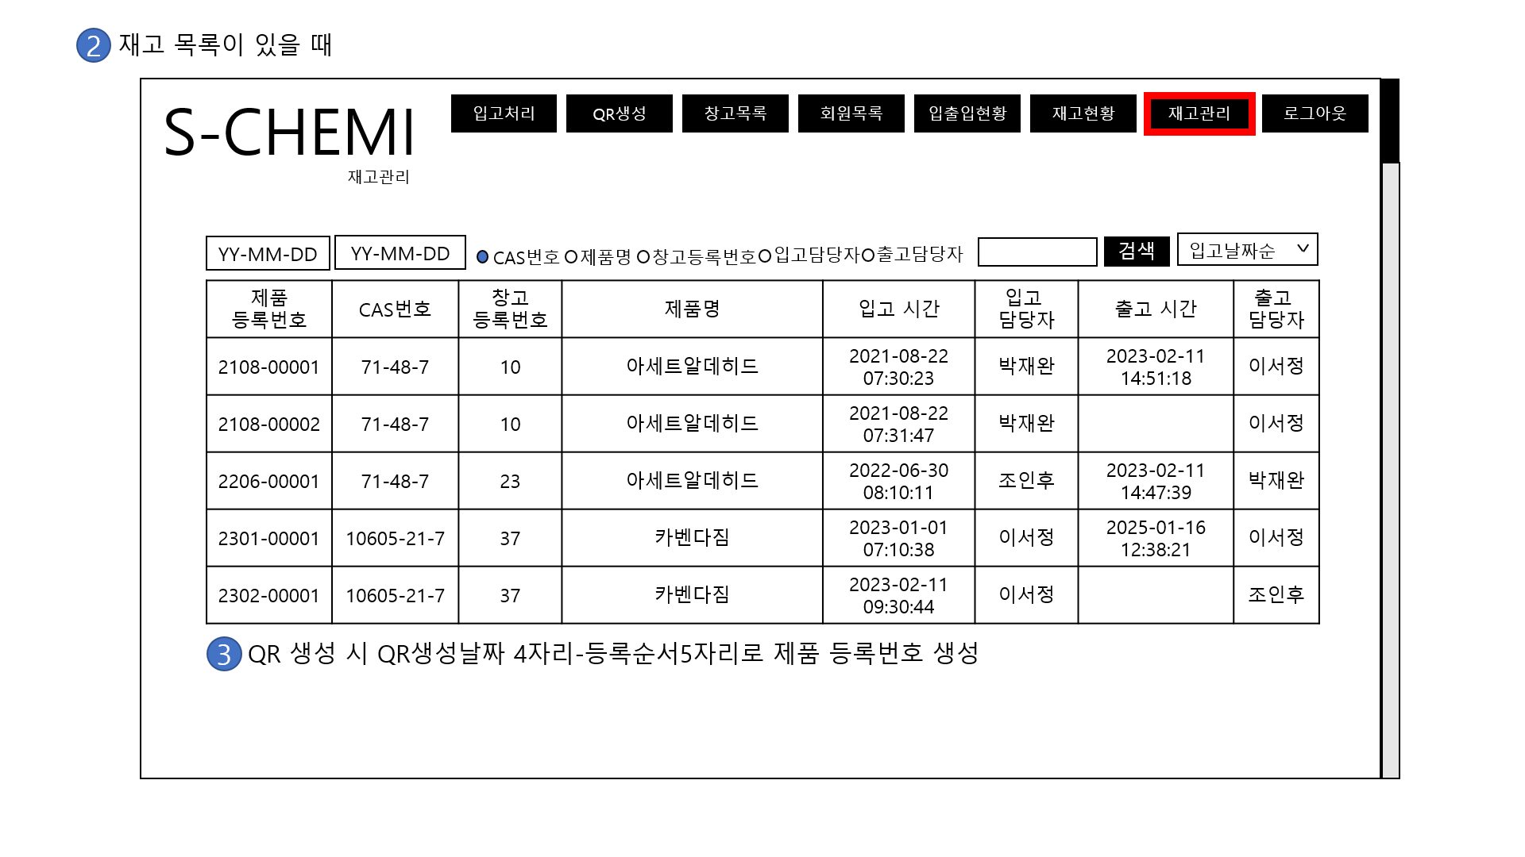
관리자 웹 화면 상세 설계서

Slide 24
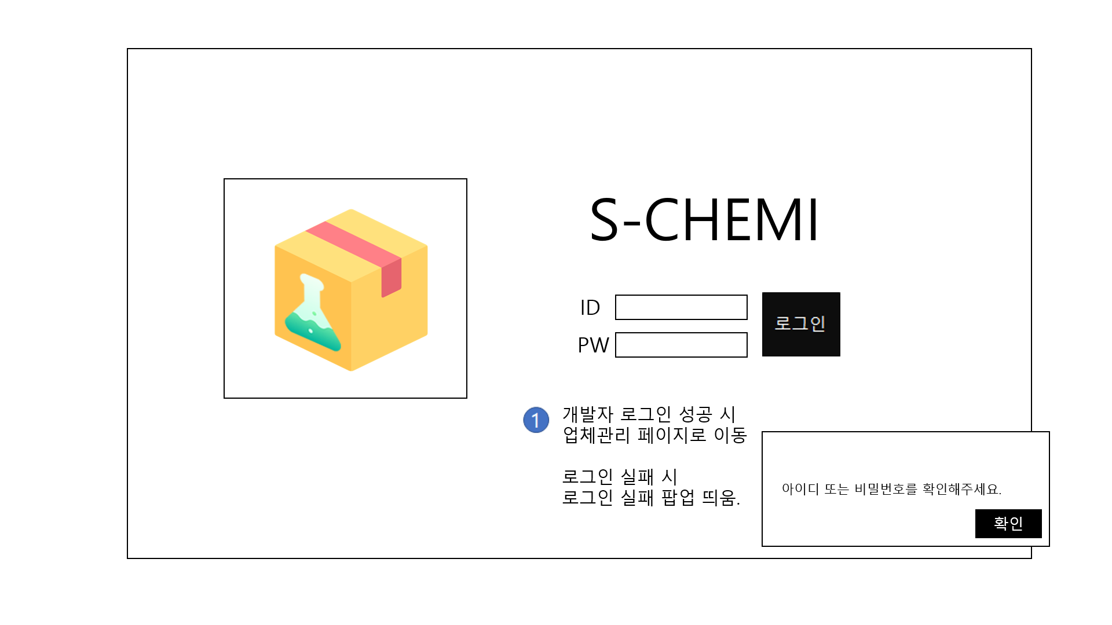
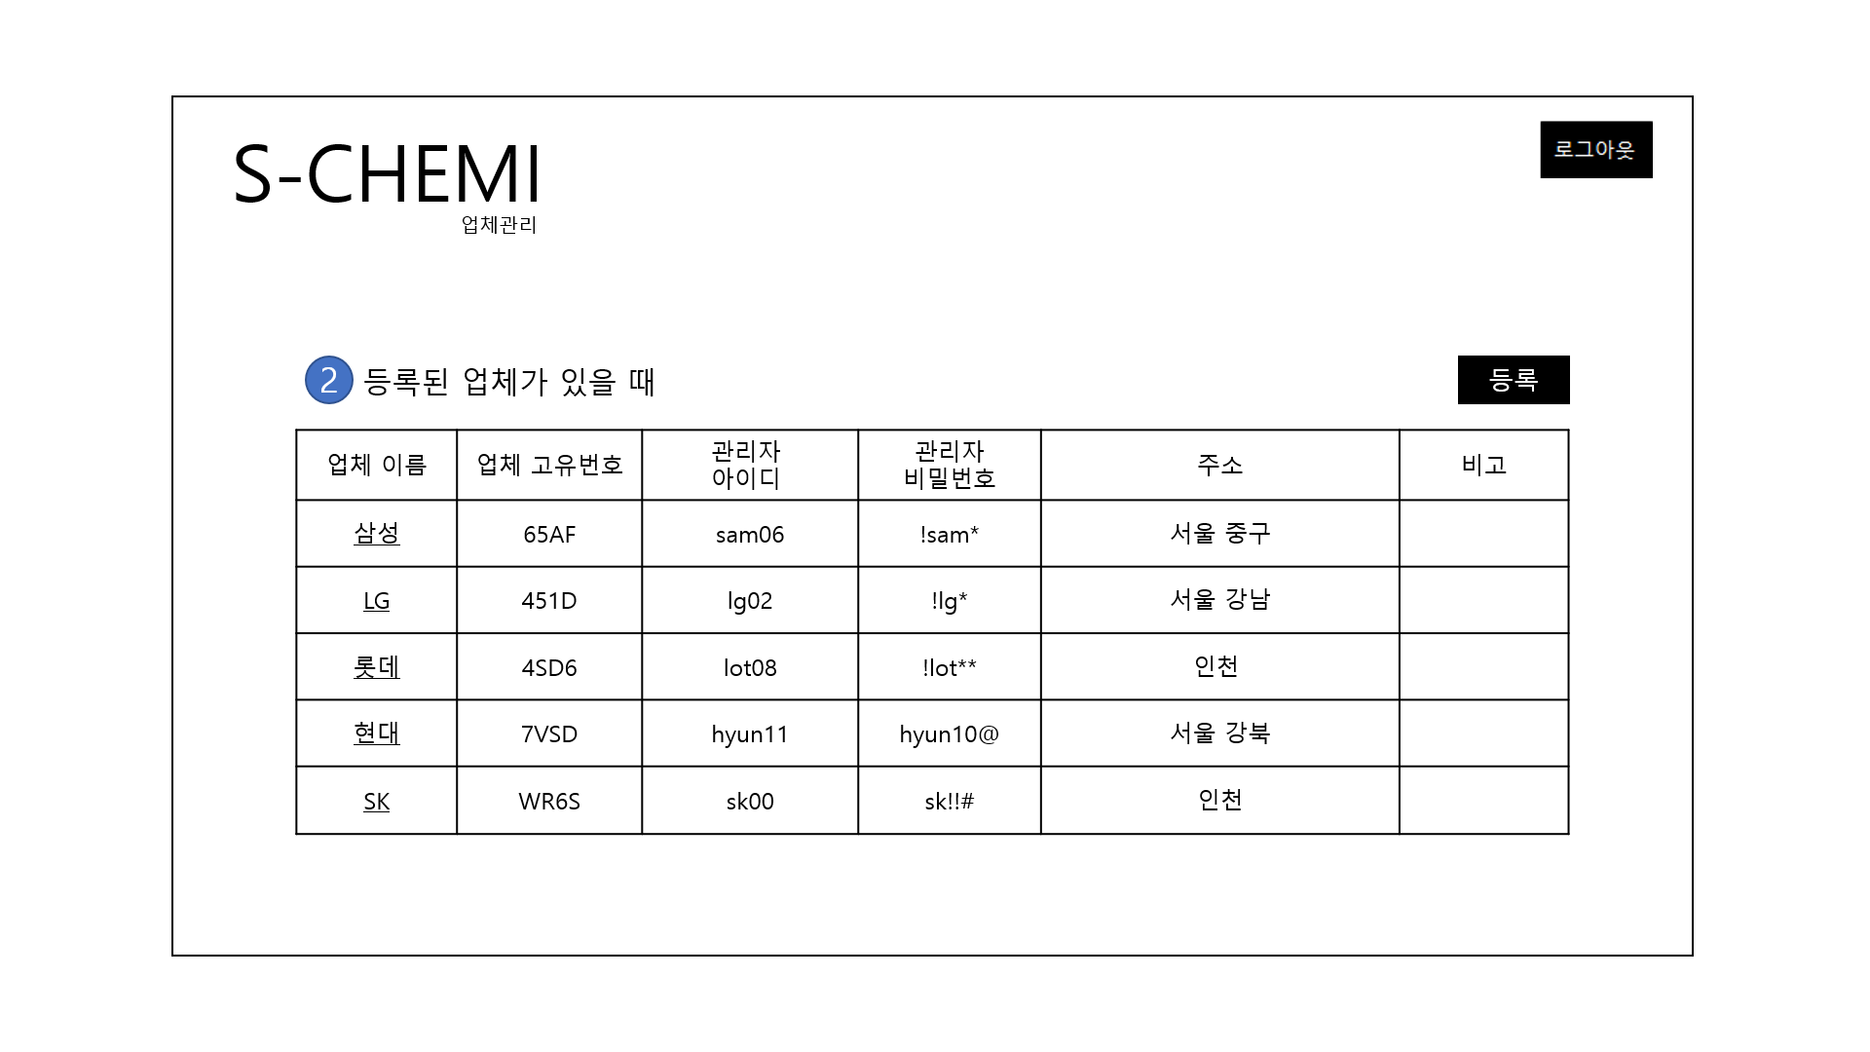
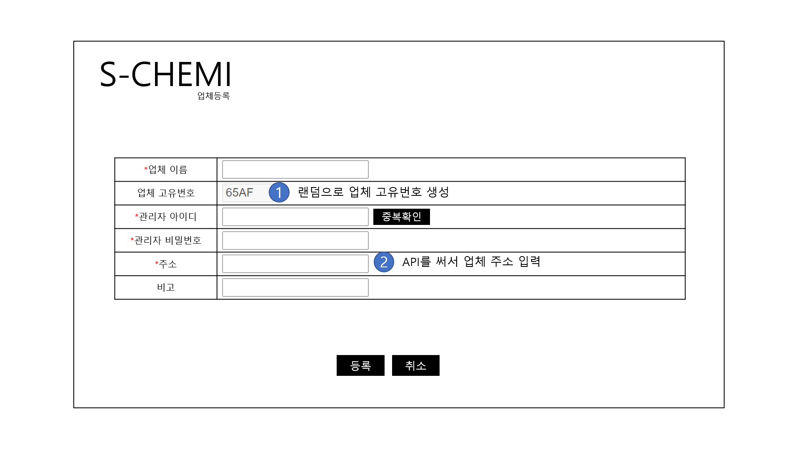
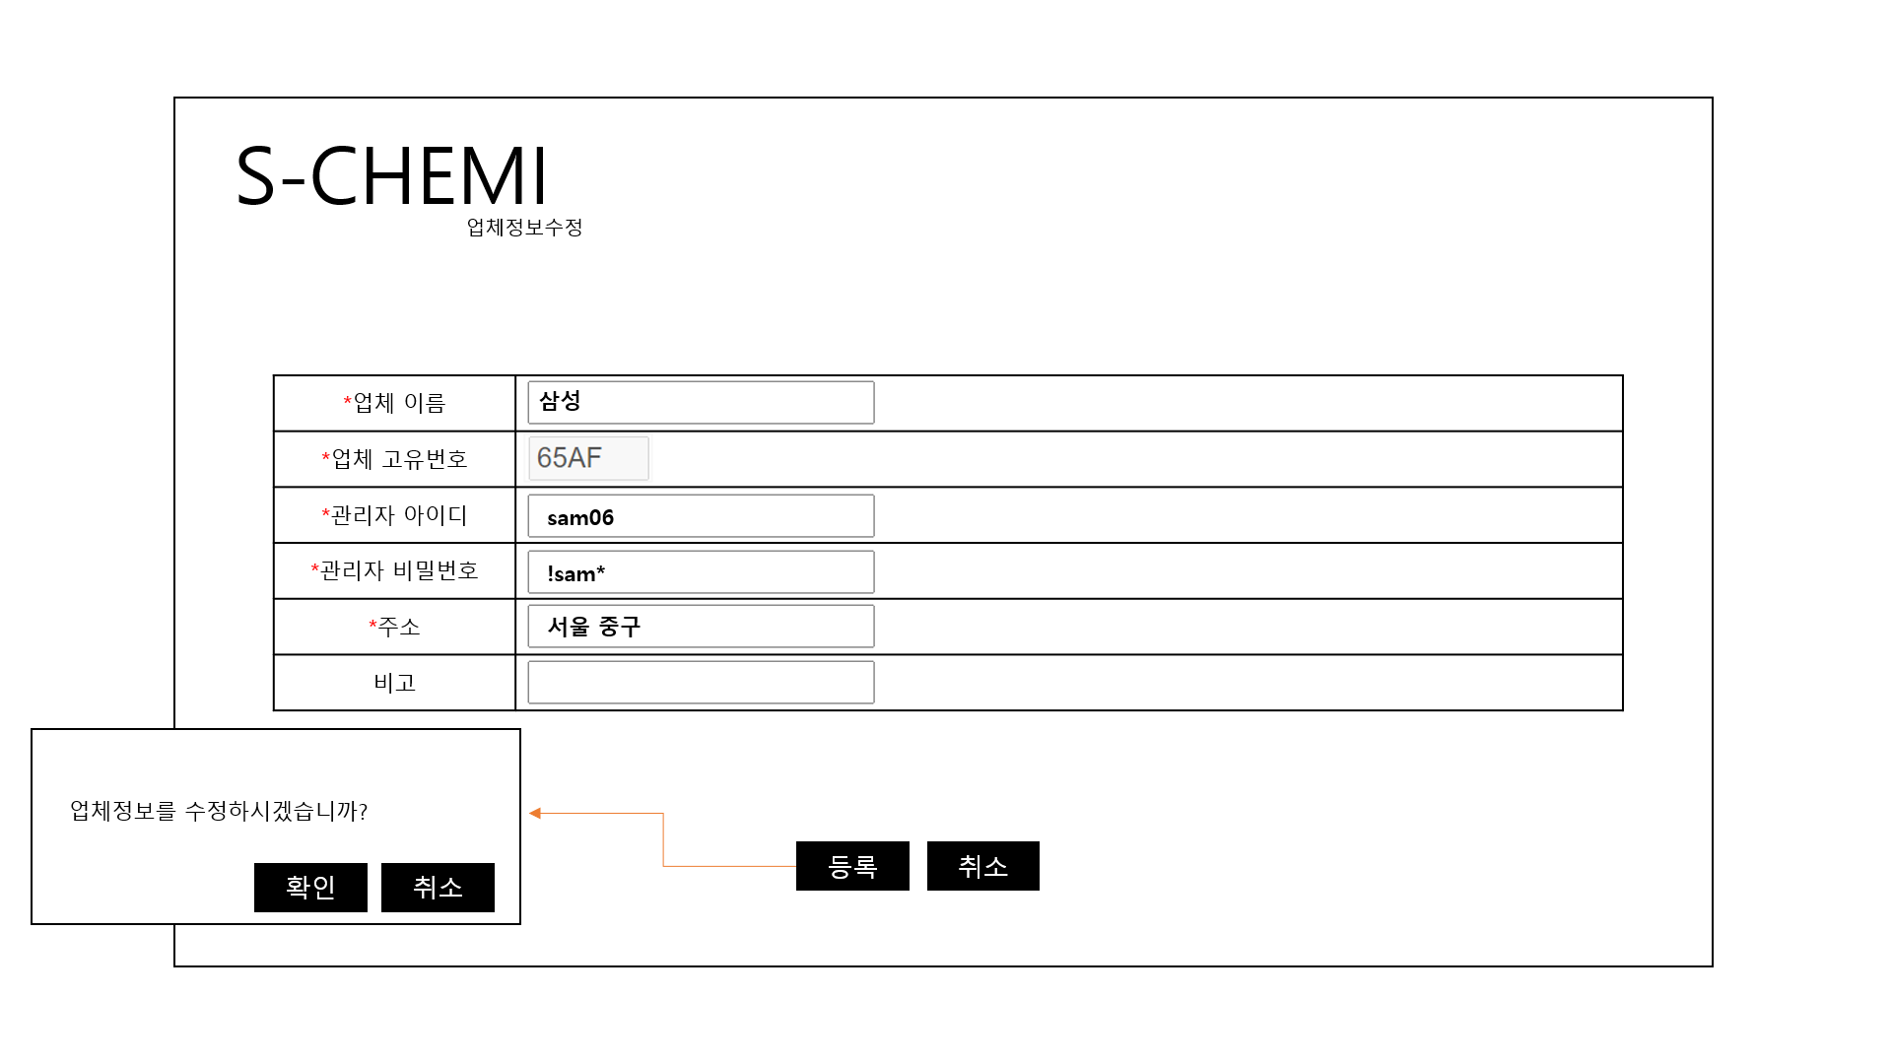
개발자 웹 화면 상세 설계서

Slide 25
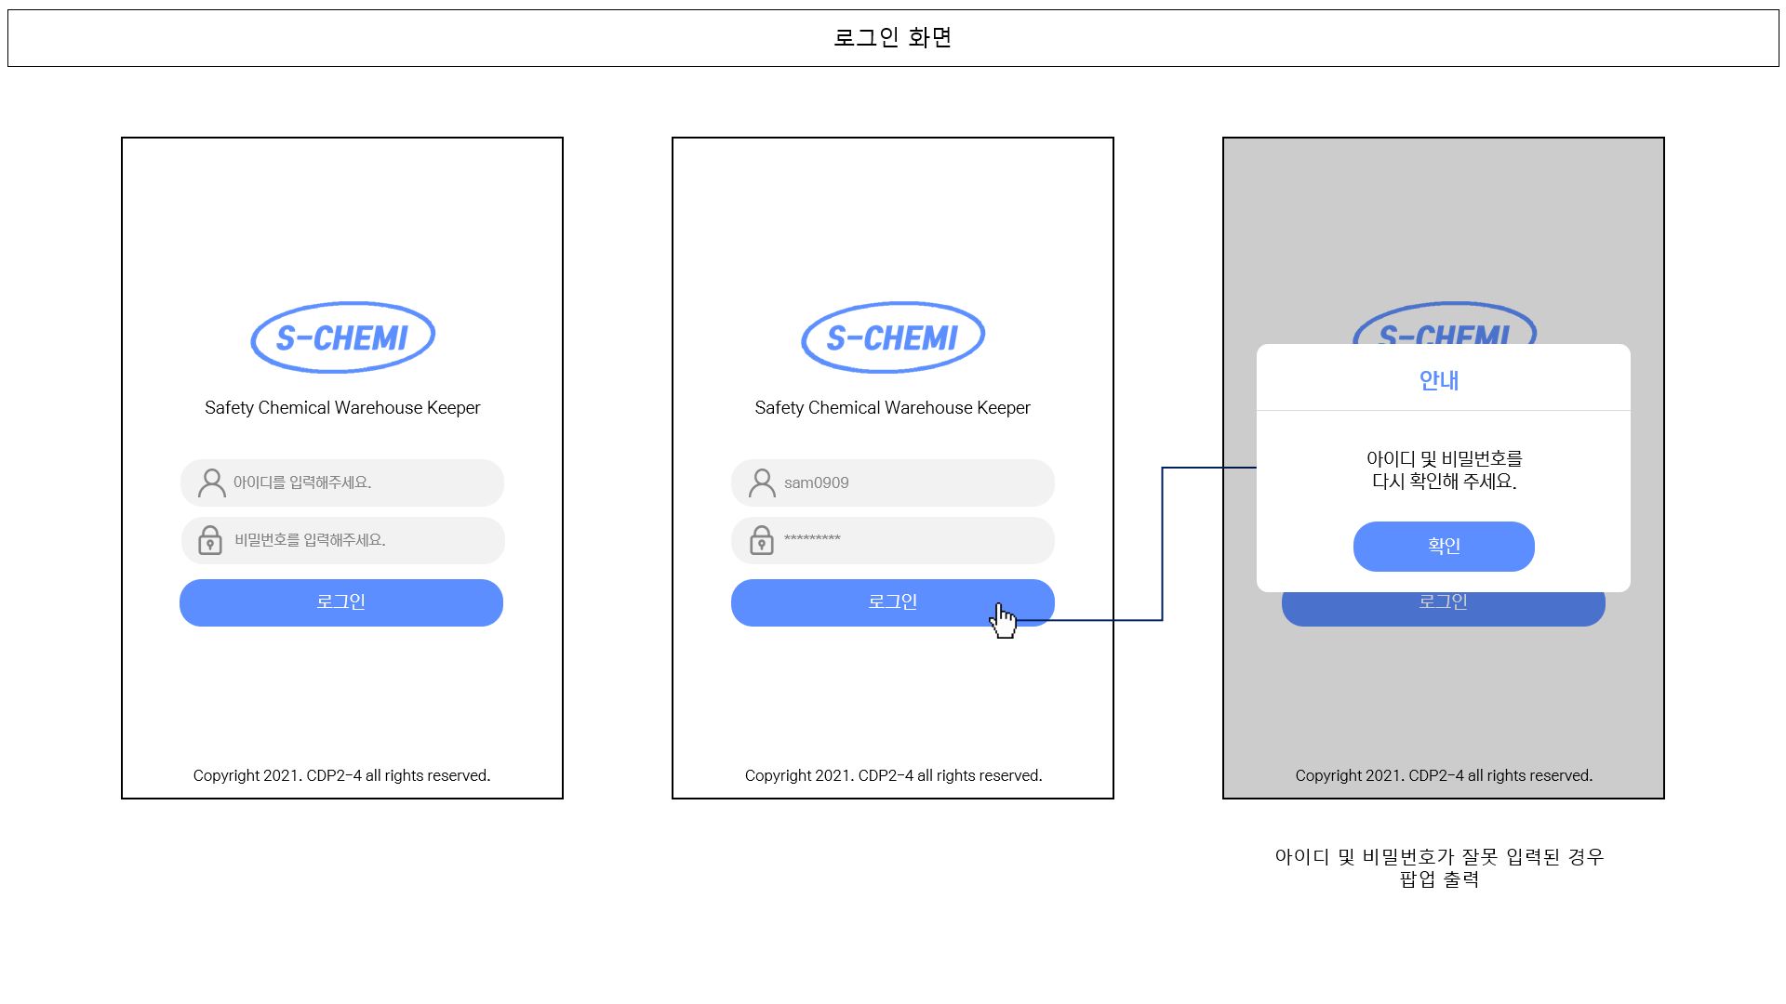
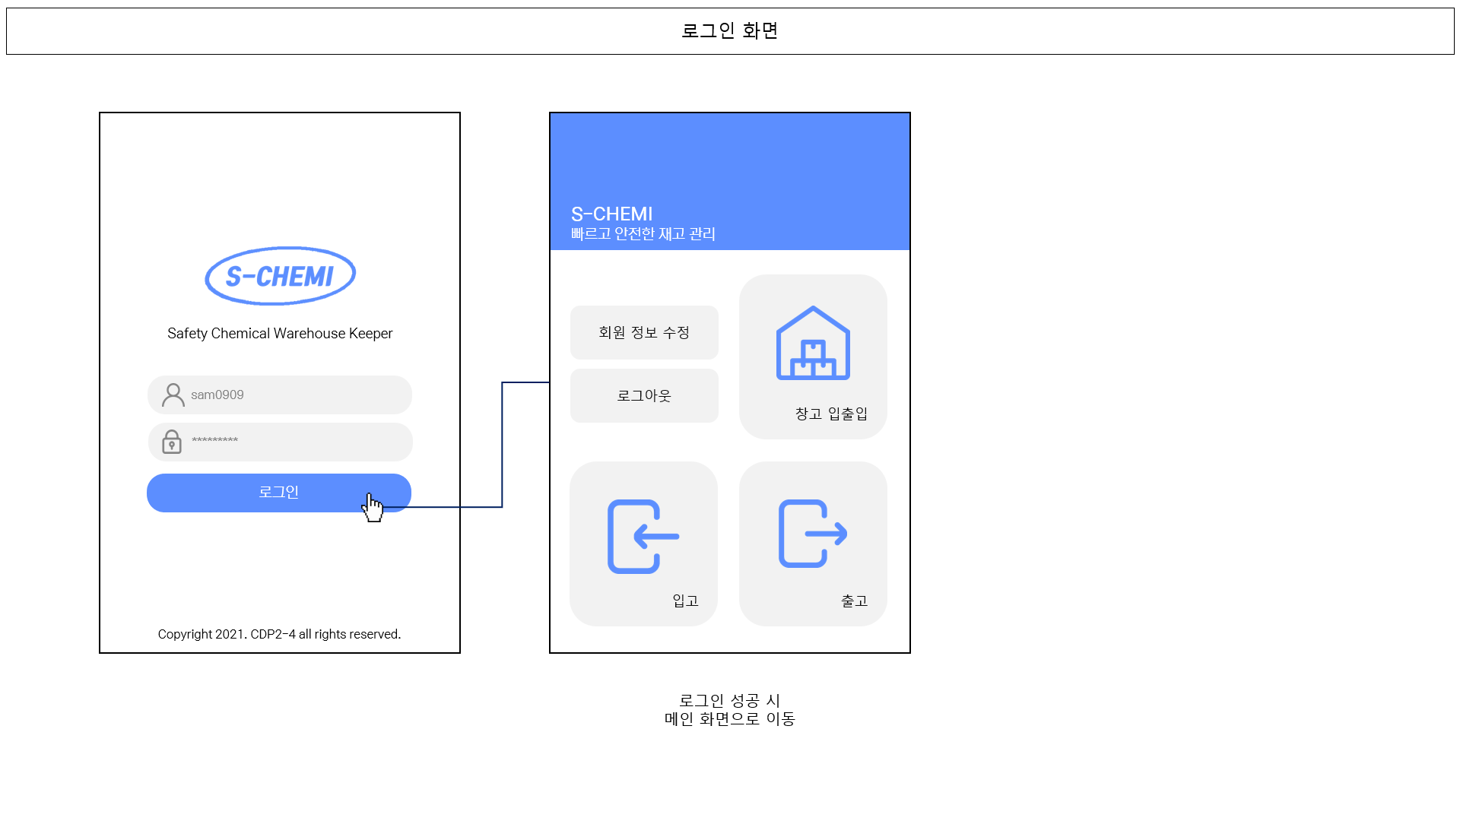
앱 디자인 시안

Slide 26
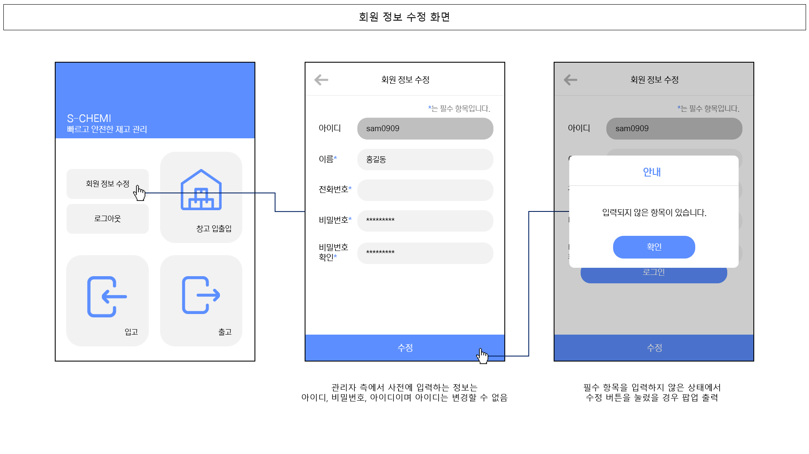
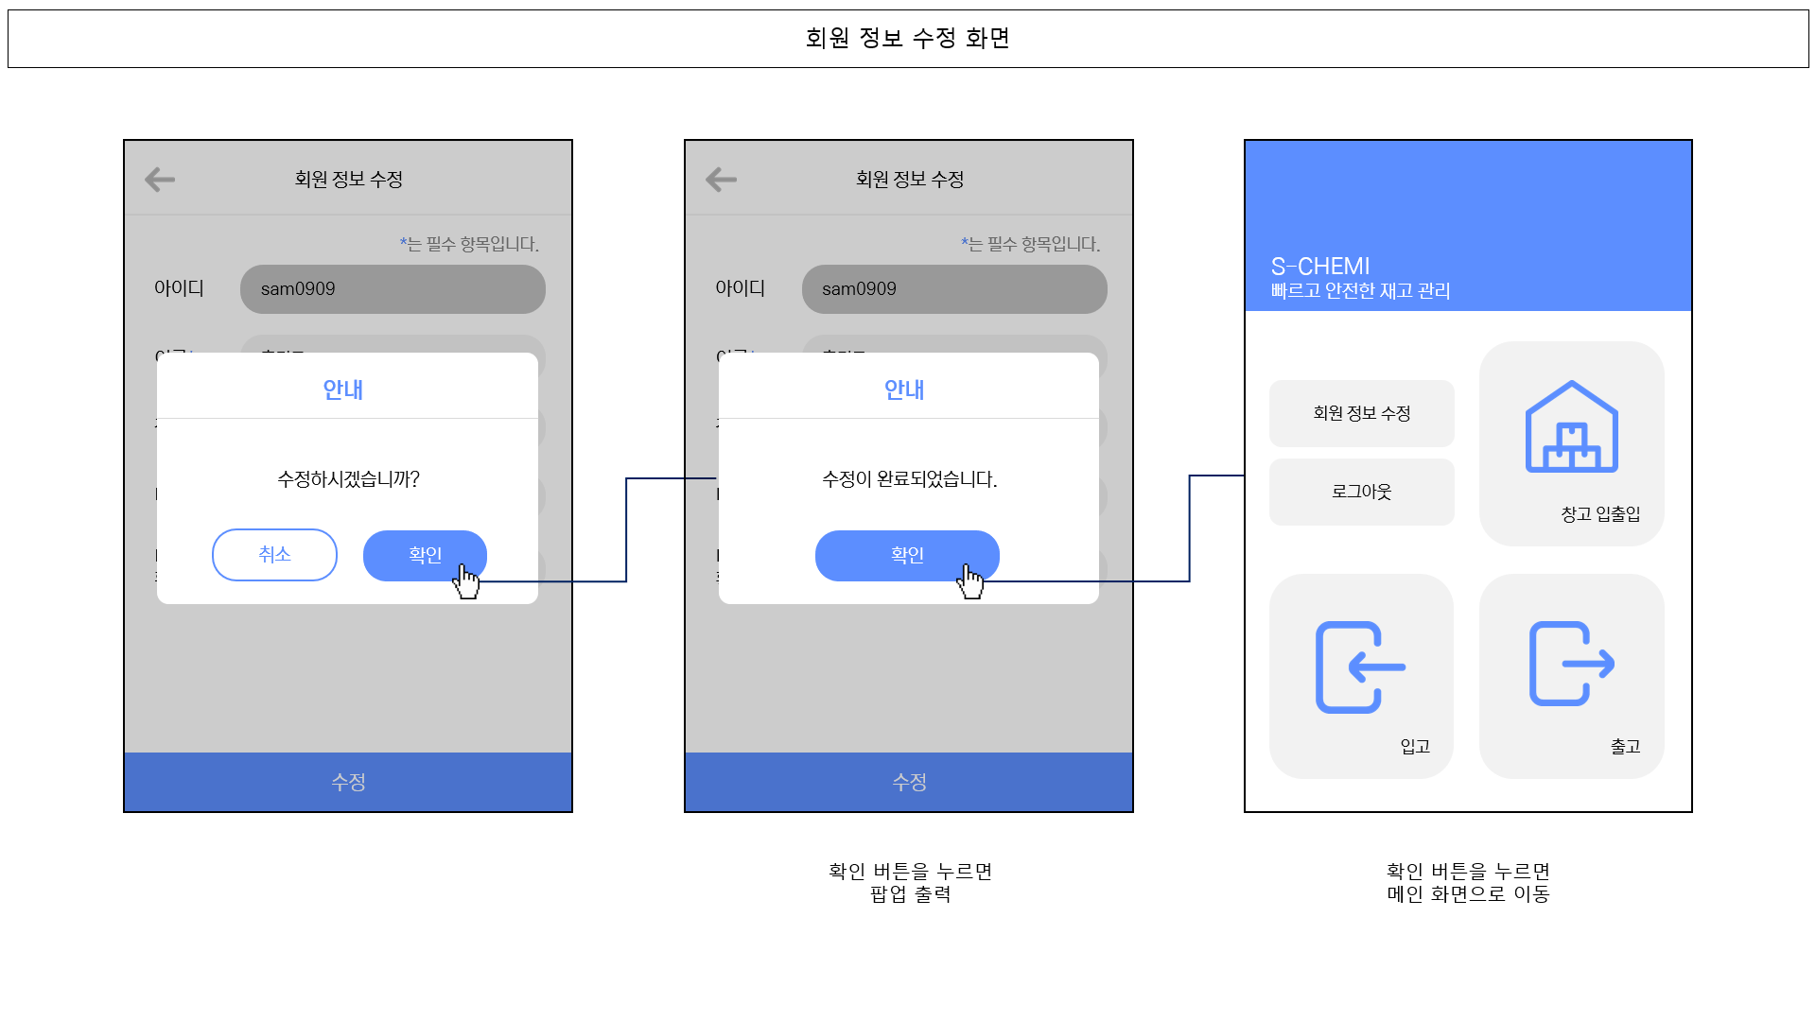
앱 디자인 시안
< 회원 정보 수정 화면 >

Slide 27
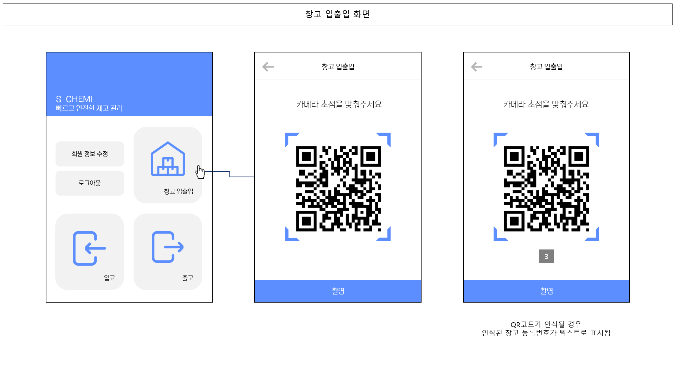
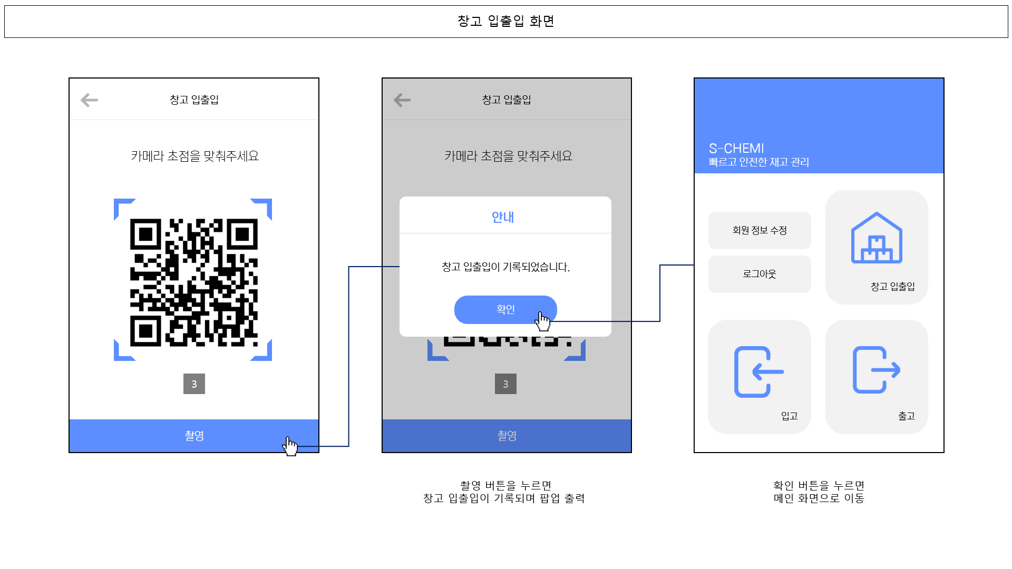
앱 디자인 시안
< 창고 입출입 화면 >

Slide 28
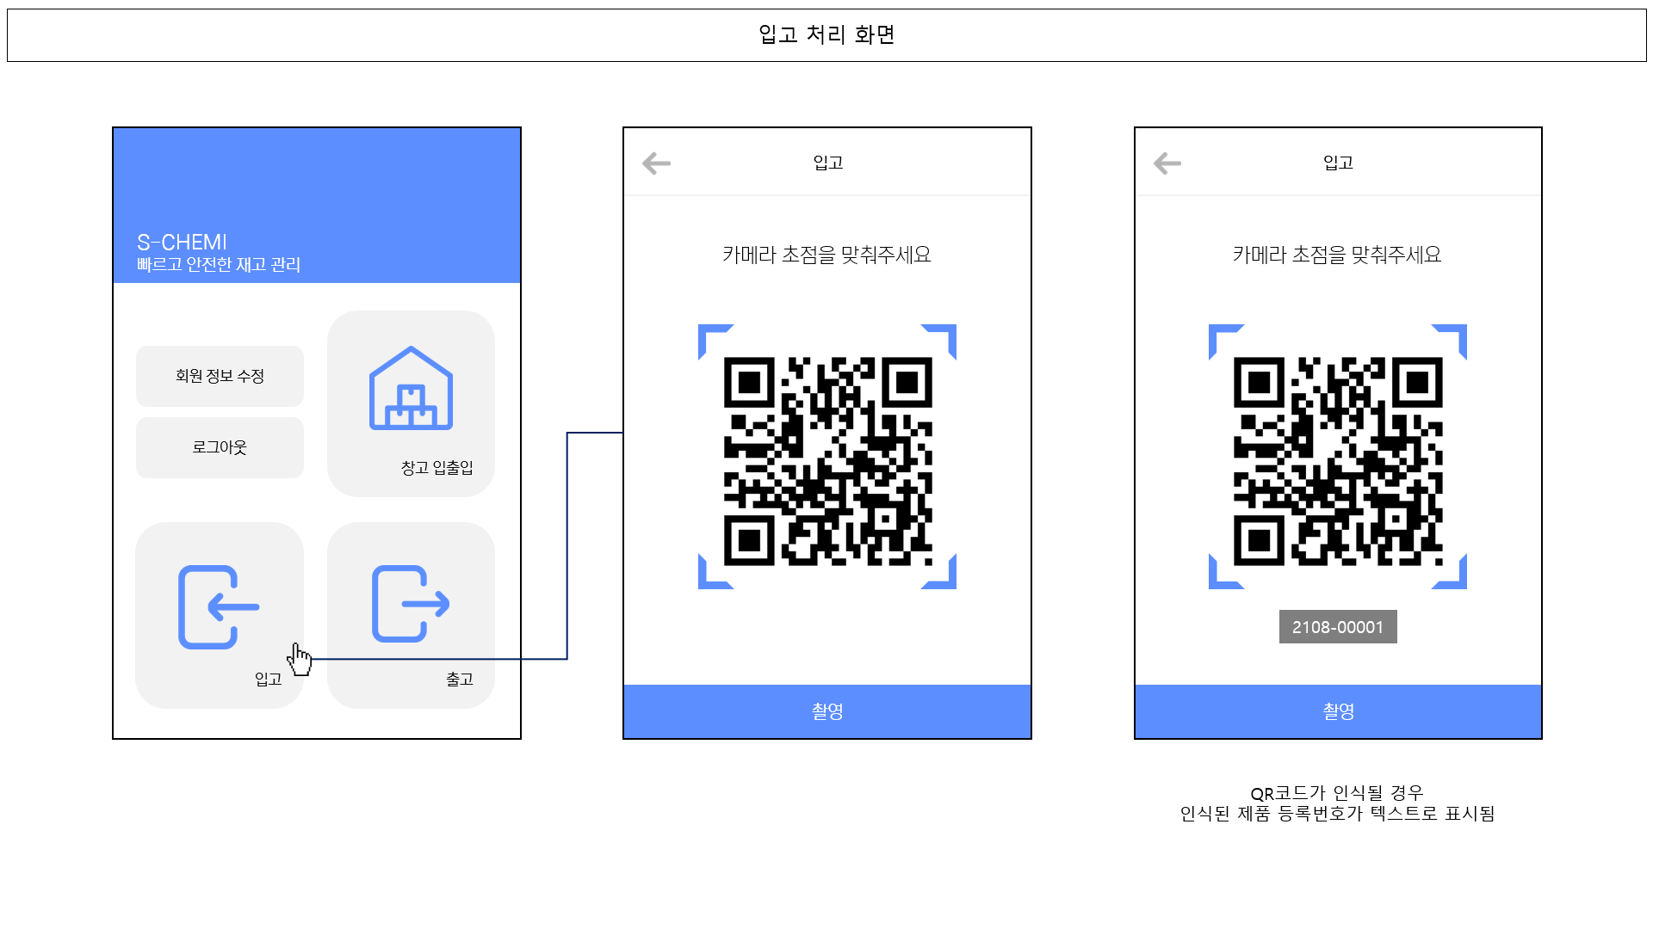
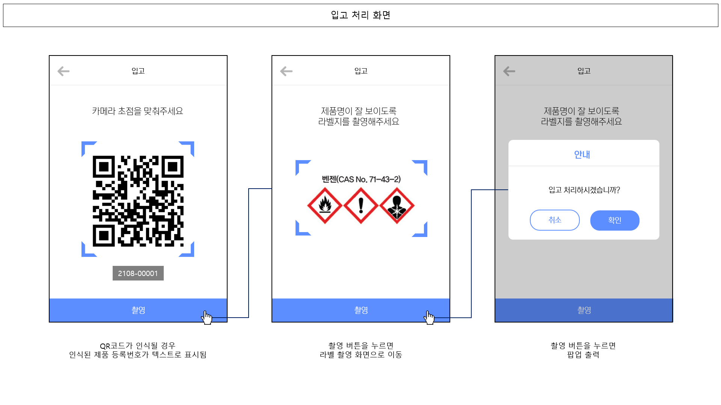
앱 디자인 시안
< 입고 처리 화면 >

Slide 29
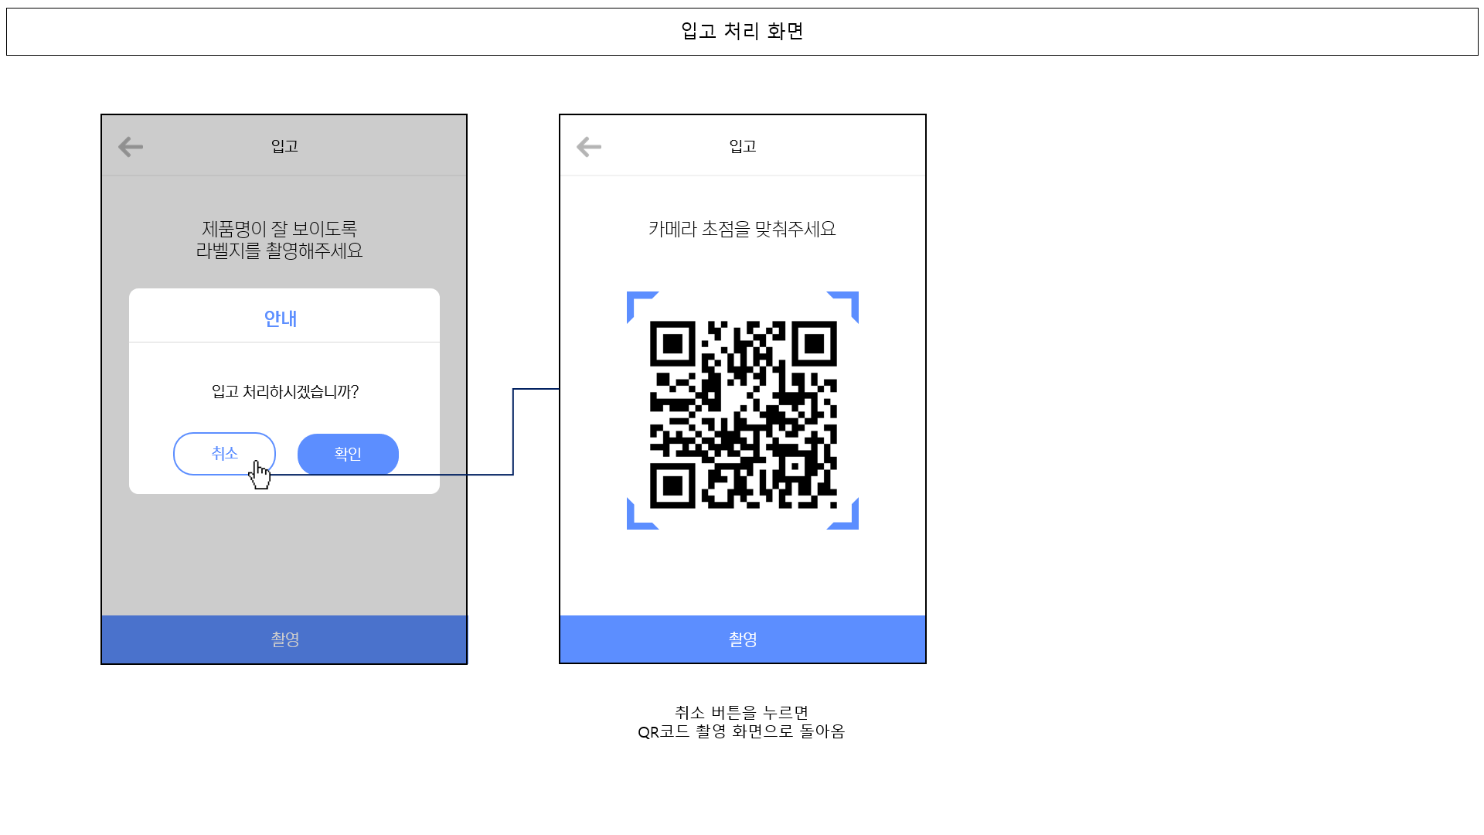
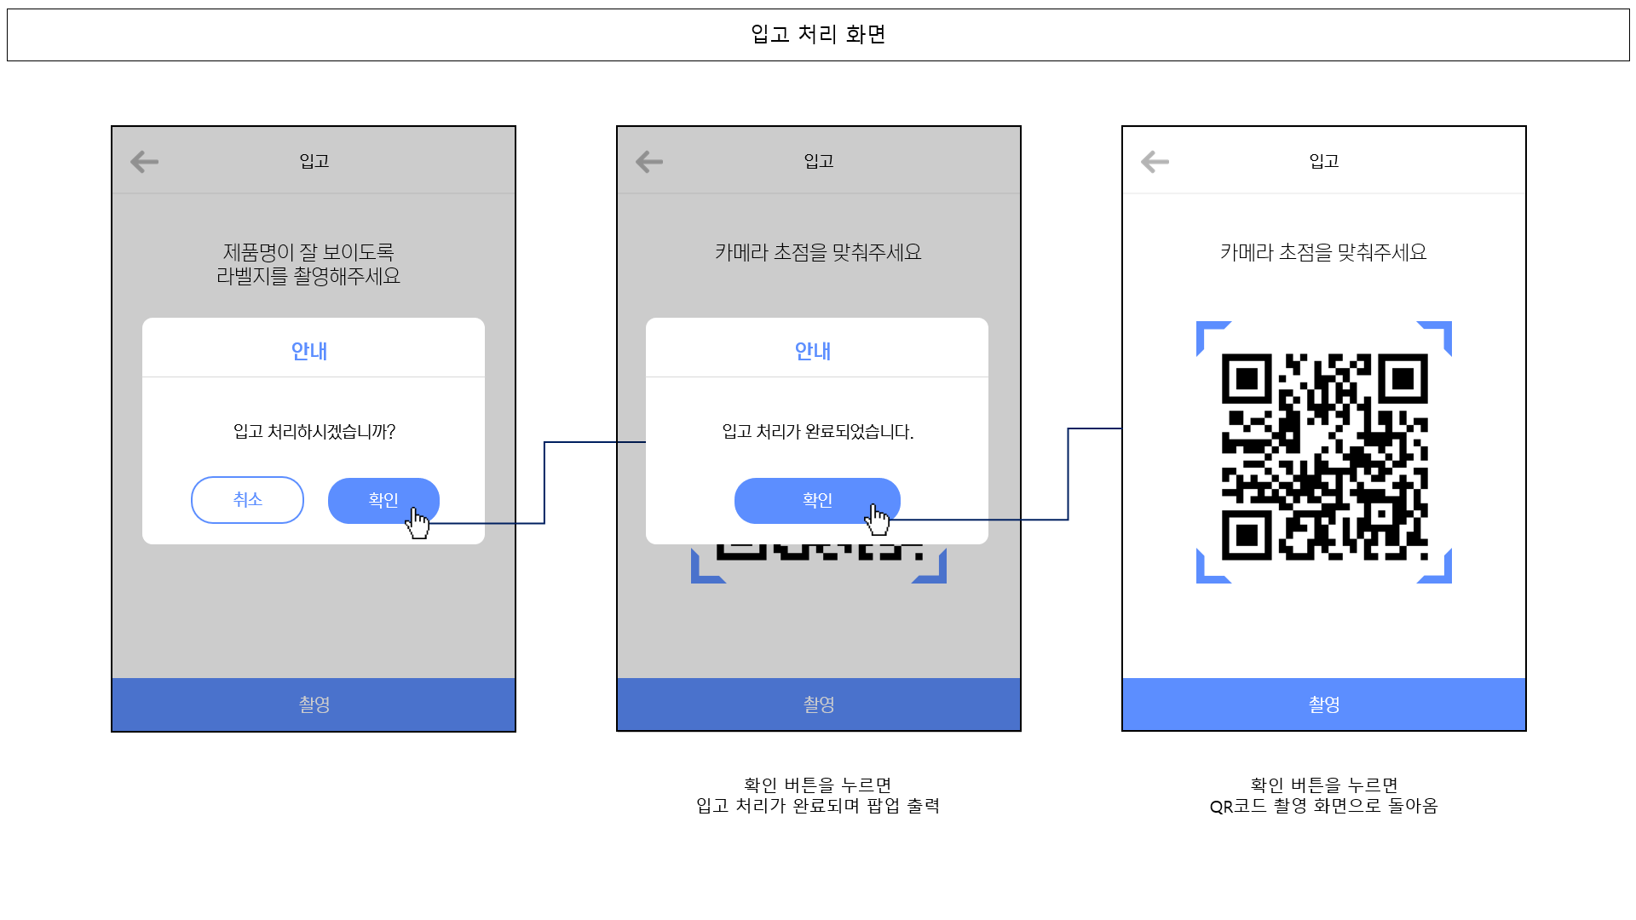
앱 디자인 시안
< 입고 처리 화면 >

Slide 30
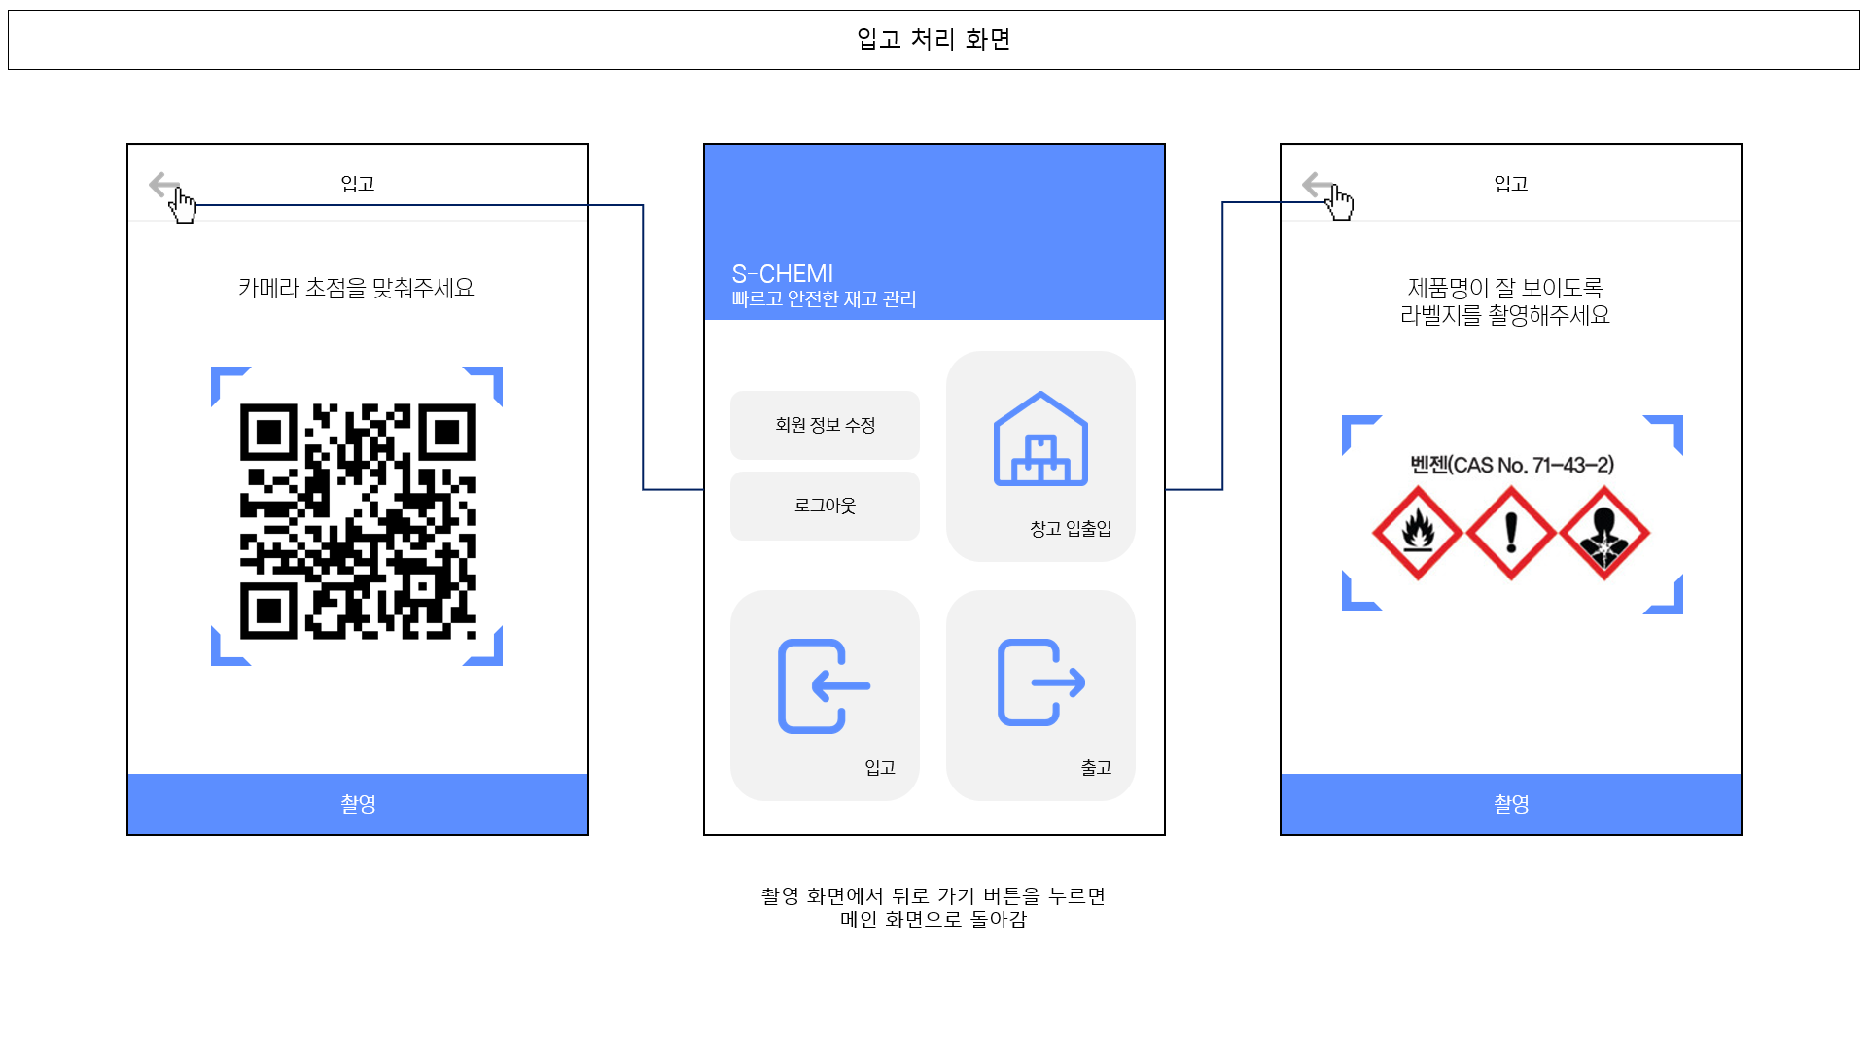
앱 디자인 시안
< 입고 처리 화면 >

Slide 31

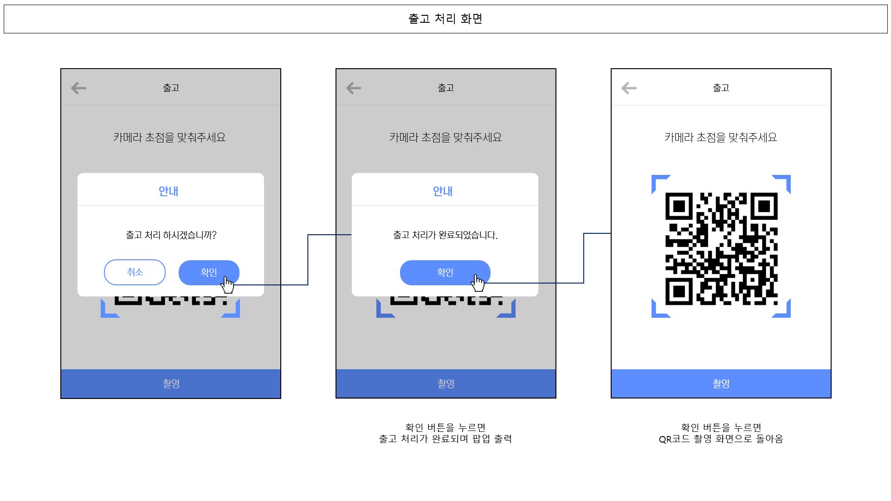
앱 디자인 시안
< 출고 처리 화면 >

Slide 32
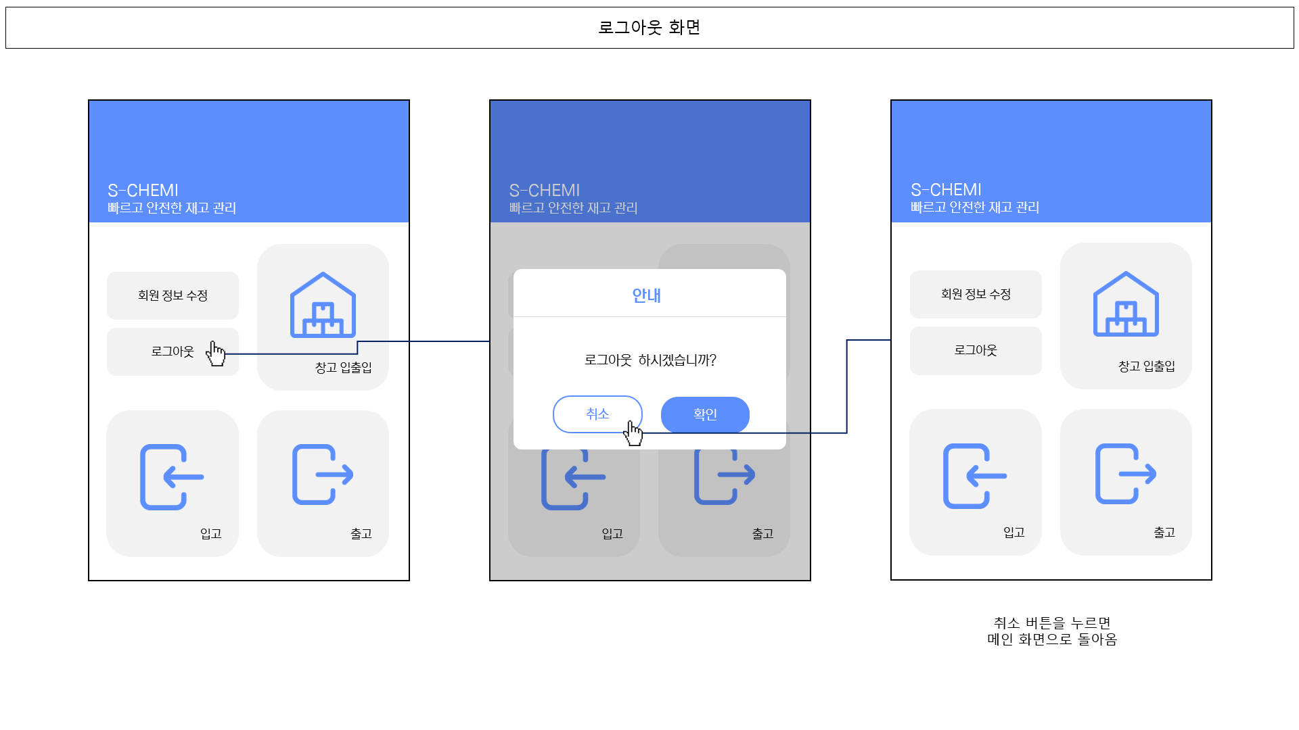
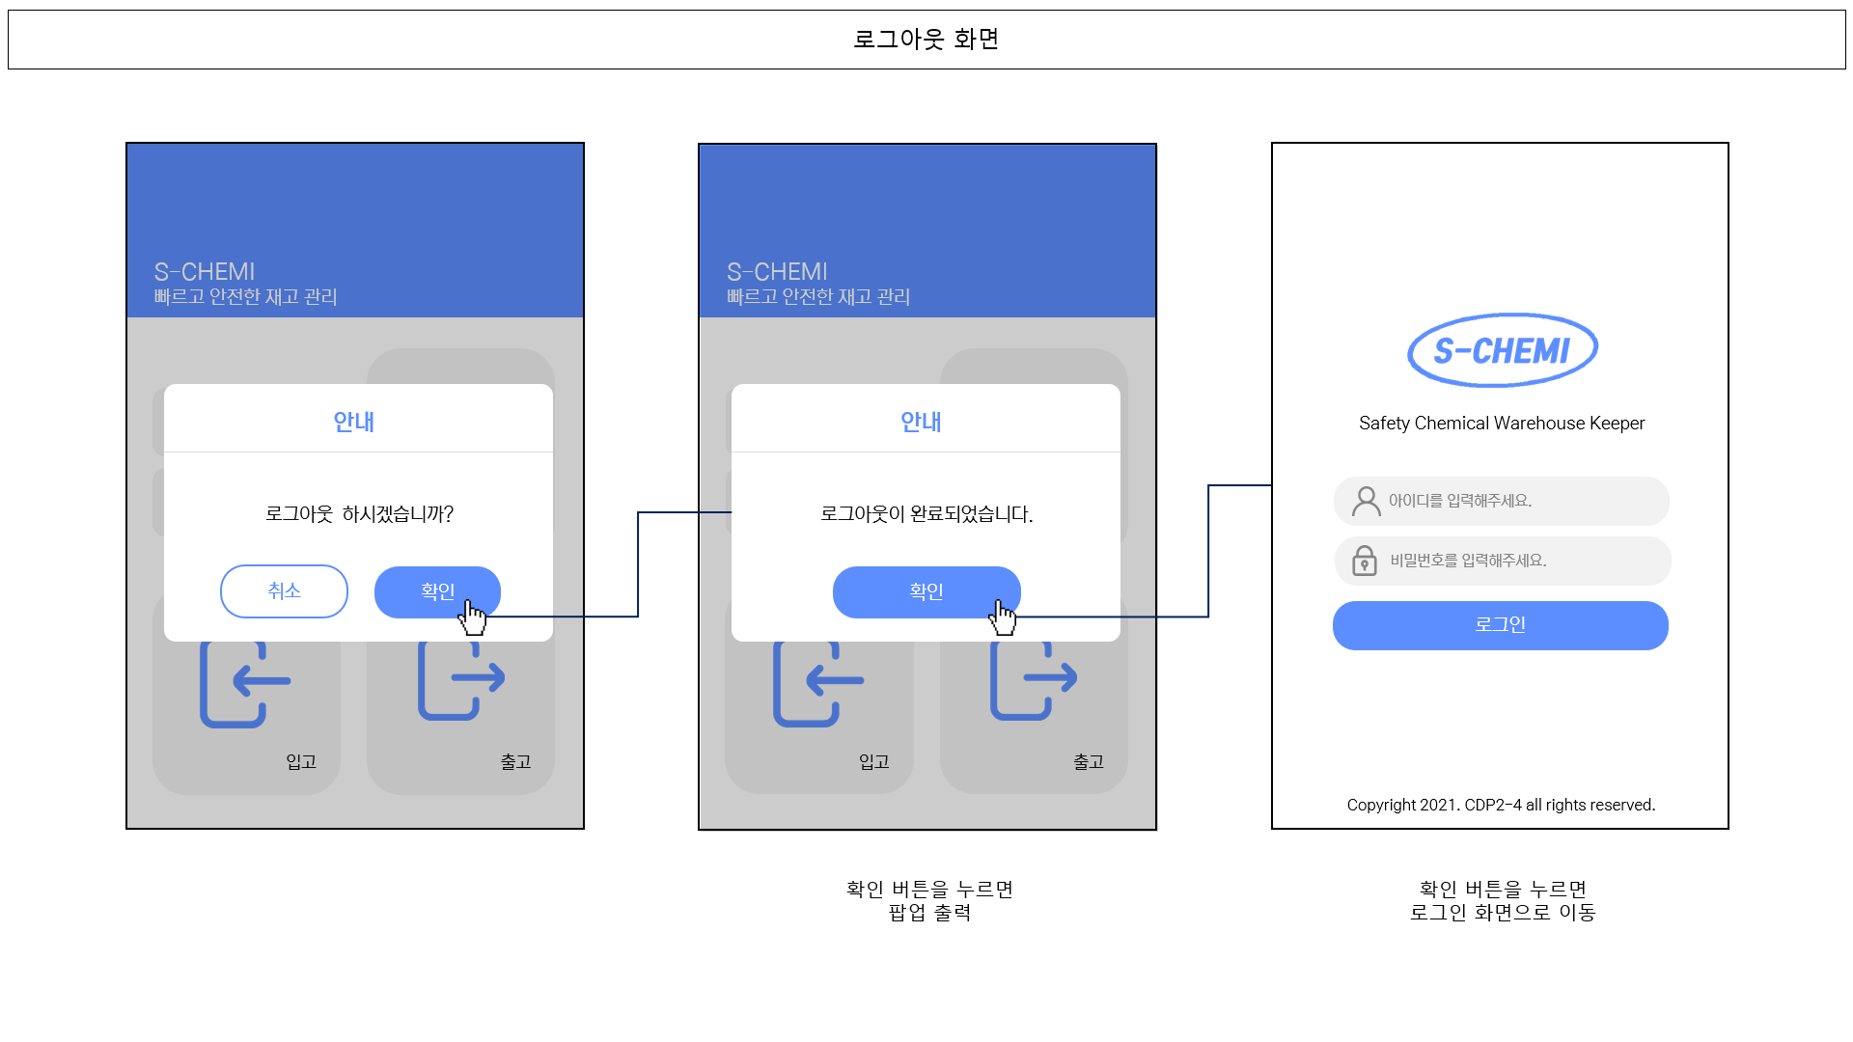
앱 디자인 시안
< 로그아웃 화면 >

Slide 33
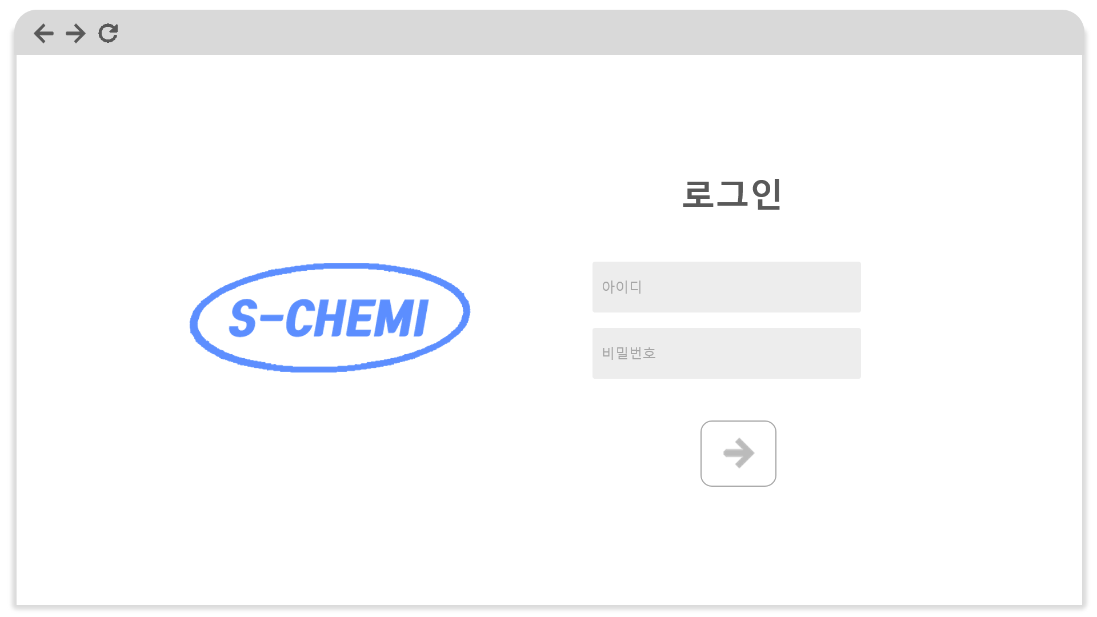
웹 디자인 시안
< 로그인 화면 >

Slide 34
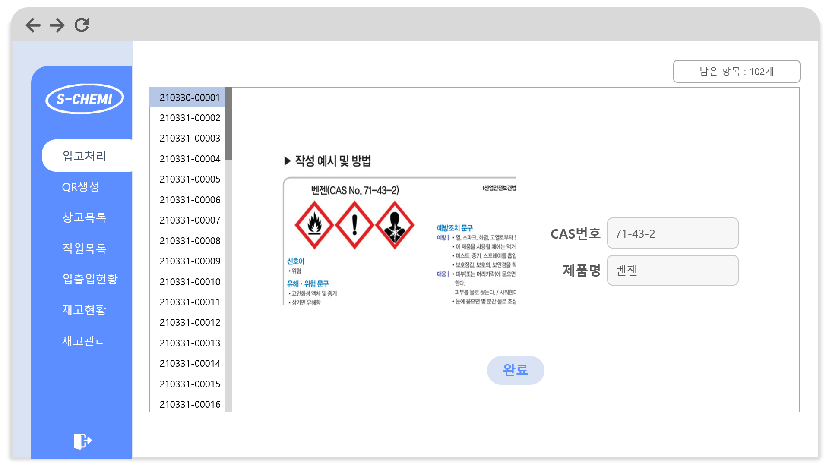
웹 디자인 시안
< 사후 보정 화면 >

Slide 35
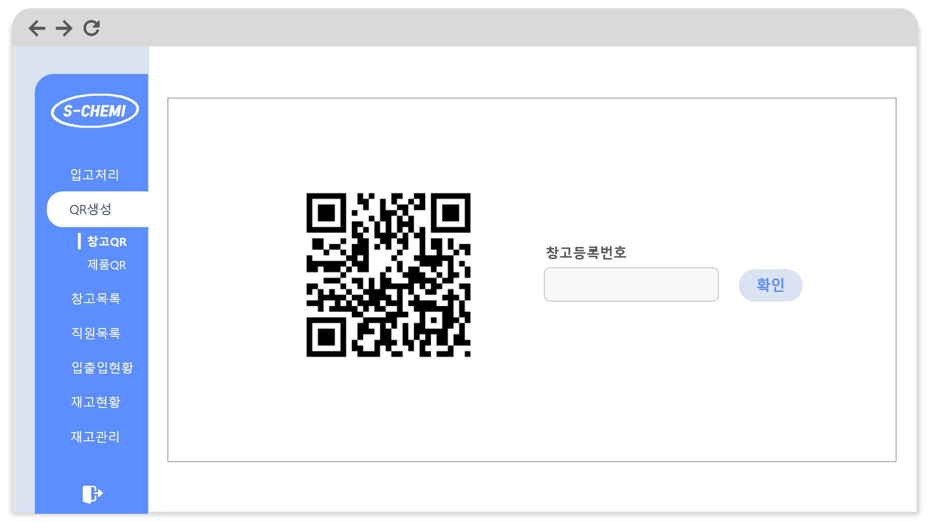
웹 디자인 시안
< QR생성 화면 >

Slide 36


웹 디자인 시안
< 창고 목록 및 등록 화면 >

Slide 37


웹 디자인 시안
< 직원 목록 및 등록 화면 >

Slide 38

웹 디자인 시안
< 입출입 현황 화면 >

Slide 39

웹 디자인 시안
< 재고 현황 화면 >

Slide 40

웹 디자인 시안
< 재고 관리 화면 >

Slide 41

ERD

Slide 42
Part 4,
역할 분담 및 회의 일정

Slide 43

역할 분담
이서정
팀장, WEB 개발
김주영
애플리케이션 개발, DB 구축
박재완
WEB 개발, 서버 구축
오주영
애플리케이션 개발 및 디자인 담당
조인후
WEB 개발 및 DB 구축

Slide 44



회의 일정
3월 12일 첫 미팅, 팀미팅 진행

Slide 45



회의 일정
3월 17일 두 번째 미팅 진행

Slide 46



회의 일정
3월 22일 세 번째 미팅, 팀미팅 진행

Slide 47

회의 일정
3월 27일 팀 미팅 진행

Slide 48



회의 일정
3월 29일 네 번째 미팅 진행

Slide 49


회의 일정
4월 3일 팀 미팅 진행

Slide 50

Github
프로젝트 문서 GIT HUB에 업로드

Slide 51
「
QnA
」

Slide 52
「
」
감사합니다

